Slide 1
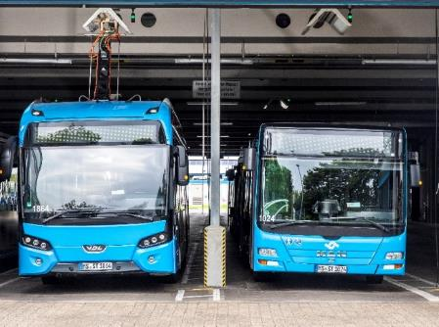
Arbeiten an Omnibussen mit Hochvoltsystemen
Unterweisung für Tätigkeiten an HV-Bussen, die das HV-System nicht betreffen (Unterweisung HV-Bus 1)
Autor, Veranstaltung
Notes:
Die Unterweisungsfolien sind auf die jeweiligen Verhältnisse vor Ort anzupassen.
Z.B.: Gibt es im Betrieb keine Fahrzeuge mit Hybridantrieb, muss der Hybrid auch nicht unterwiesen werden.

Slide 2
Inhalt
Einleitung
Fahrzeuge mit HV-System
HV-Komponenten
Neue Gefährdungen
Schutz vor elektrischer Gefährdung
Organisation der Arbeitssicherheit
Tätigkeitsbereiche für Arbeiten an HV-Systemen
Tätigkeiten, die das HV-System nicht betreffen
Arbeiten unter Leitung und Aufsicht einer Elektrofachkraft
Vorgehensweise bei Elektrounfällen
VBG-Fachwissen Elektromobilität
Notes:
Inhaltsübersicht
Eine Pause ist nach Schutz vor elektrischer Gefährdung geplant
Dauer der Unterweisung ca. 4 UE

Slide 3
Inhalt
Einleitung
Fahrzeuge mit HV-System
HV-Komponenten
Neue Gefährdungen
Schutz vor elektrischer Gefährdung
Organisation der Arbeitssicherheit
Tätigkeitsbereiche für Arbeiten an HV-Systemen
Tätigkeiten, die das HV-System nicht betreffen
Arbeiten unter Leitung und Aufsicht einer Elektrofachkraft
Vorgehensweise bei Elektrounfällen
VBG-Fachwissen Elektromobilität
Notes:
Inhaltsübersicht
Eine Pause ist nach Schutz vor elektrischer Gefährdung geplant
Dauer der Unterweisung ca. 4 UE

Slide 4
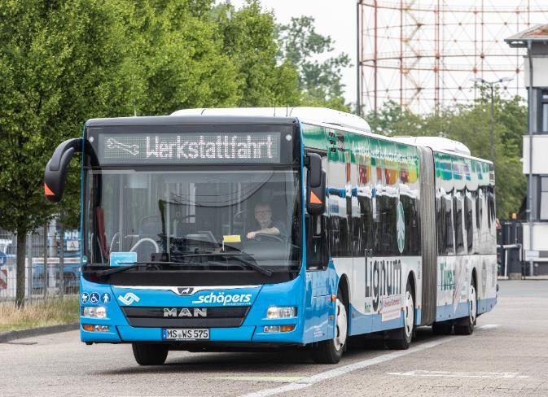
Einleitung
Alternative Antriebe im Nahverkehr
Gesetzliche Vorgaben und Vorschriften
Weniger (keine) Abgasemissionen
Geringere Lautstärke
Energieeffiziente Mobilität
Hybrid-, Batterieelektrische und Brennstoffzellen-Busse
Omnibusse mit Hochvoltsystemen
Notes:
Kurze Einführung ins Thema
Warum ist diese Unterweisung erforderlich?
Im ÖPNV werden verstärkt Omnibusse mit Hochvoltsystemen eingesetzt.
Hybrid-, Batterieelektrische und Brennstoffzellen-Fahrzeuge benötigen höhere Spannungen.
=> Begriff für hohe Spannungen in der Kfz-Technik: Hochvolt, wird auf den folgenden Folien noch erläutert.

Slide 5

Arbeitssicherheit
Arbeits-sicherheit
Arbeitsunfall
Ziel des Arbeitsschutzes im Sinne des Arbeitsschutzgesetzes ist es, Unfälle bei der Arbeit und arbeitsbedingte Gesundheitsgefahren zu vermeiden sowie eine ständige Verbesserung der Arbeitsbedingungen zu erreichen.
Notes:
Bei der Einführung „neuer“ Technologien sind zur Vermeidung von Gefährdungen Unterweisungen erforderlich.

Slide 6
Definition „Hochvolt“
42V
12V
25kV
Hochvolt?
24V
85V
48V
Notes:
Hybrid-, Batterieelektrische und Brennstoffzellen-Fahrzeuge benötigen höhere Spannungen.
Der Begriff für diese höheren Spannungen in der Kfz-Technik lautet Hochvolt.

Slide 7
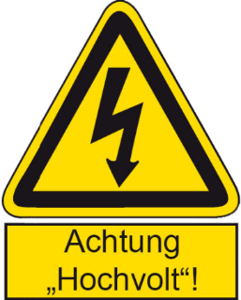
Definition „Hochvolt in Kraftfahrzeugen“
Hochvolt:
Bezeichnet Spannungen in der Automobiltechnik:
Wechselspannungen zwischen 30V AC und 1.000V AC
und
Gleichspannungen zwischen 60V DC und 1.500V DC
Hochvolt (Automobil) ≠ Hochspannung (öffentliches Netz/Industrie)
Notes:
Die Spannungsgrenzen sind in der DGUV Information 209-093 festgelegt.
Unterschied zum öffentlichen Netz Hochvolt ⬄ Hochspannung verdeutlichen.
Hochvolt gilt nur im Kfz-Bereich, Hochspannung im öffentlichen Stromnetz (und ist viel höher).

Slide 8
HV-eigensicher
Durch eine geeignete Kombination technischer Maßnahmen des Fahrzeugherstellers kann ein vollständiger Berührungs- und Lichtbogenschutz gegenüber dem HV-System erzielt werden. (3.2.3 DGUV-Information 209-093)
Mögliche Schutzmaßnahmen
Automatische Abschaltung der Spannungen beim Öffnen von Abdeckungen, Steckverbindern o.ä. durch Pilotlinie
Berührsichere Abdeckungen, nur mit Werkzeug zu öffnen
Isolationsüberwachung
Schutzpotenzialausgleich aller berührbaren leitfähigen Bauteile
Aktive Entladung von Restenergien nach HV-Abschaltung
Notes:
Eigensicher durch: Abdeckungen an den HV-Komponenten, Pilotkontakte an Steckverbindungen und Abdeckungen, isolierte Leitungen, Potenzialausgleich, Iso-Wächter, …
Auch für Rettungskräfte bei verunfallten Fahrzeugen wichtig:
Selbstständiger Abbau der HV-Spannung max. 5 Sekunden nach Kollision.
Die Batterie steht aber weiterhin unter Spannung!
Kondensatoren sollten eigentlich entladen sein, im Fehlerfall können diese jedoch noch unter Spannung stehen!

Slide 9
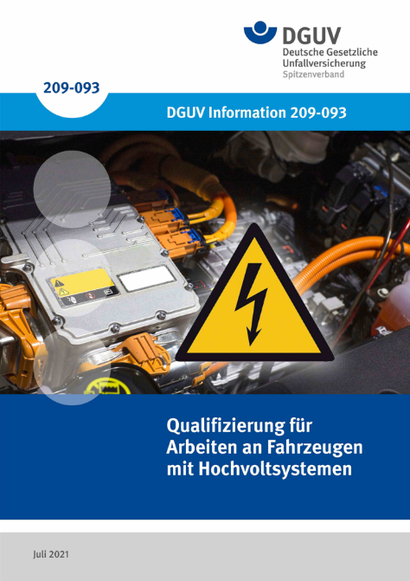
Informationsschrift DGUV Information 209-093
Die Informationsschrift unterscheidet zwischen:
Qualifizierung für Arbeiten an Hochvoltsystemen in Forschung, Entwicklung und Produktion
und
Qualifizierung für Arbeiten an Serienfahrzeugen mit Hochvoltsystemen
Notes:
Der Unterschied zwischen der DGUV Information und dem VBG-Fachwissen Elektromobilität wird auf der nächsten Folie verdeutlicht.

Slide 10
Unterschiede HV-PKW und HV-Omnibusse
HV-Busse haben im Unterschied zu HV-Serien-Pkw
Höhere Energieinhalte (Batterien, Kondensatoren)
Komplexere HV-Systeme (verteilte Batteriemodule, verschiedene Ladesysteme, zusätzliche Komponenten und Nebenaggregate,...)
Mehr Unterschiede im Systemaufbau
Höhere Lade- und Antriebsleistungen
Nicht alle HV-Busse sind HV-eigensicher

Slide 11
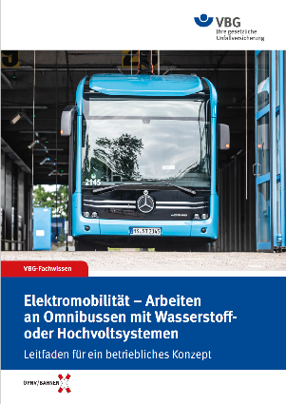
Unterschiede Qualifizierungen im ÖPNV
Die Qualifizierung für Serienfahrzeuge gemäß DGUV Information 209-093 ist in der Regel für Arbeiten an Omnibussen mit HV Systemen im ÖPNV im nicht ausreichend.
Für eine ausreichende Qualifizierung für Arbeiten
an HV-Bussen muss die Praxisübung und –prüfung
zudem an den jeweils verwendeten HV-Bussen
erfolgen.

Slide 12
Inhalt
Einleitung
Fahrzeuge mit HV-System
HV-Komponenten
Neue Gefährdungen
Schutz vor elektrischer Gefährdung
Organisation der Arbeitssicherheit
Tätigkeitsbereiche für Arbeiten an HV-Systemen
Tätigkeiten, die das HV-System nicht betreffen
Arbeiten unter Leitung und Aufsicht einer Elektrofachkraft
Vorgehensweise bei Elektrounfällen
VBG-Fachwissen Elektromobilität
Notes:
Inhaltsübersicht
Eine Pause ist nach Schutz vor elektrischer Gefährdung geplant
Dauer der Unterweisung ca. 4 UE

Slide 13
Arbeiten an Omnibussen mit Hochvoltsystemen
Hybridbusse

Slide 14
Definition Hybridfahrzeug
Von einem Hybridfahrzeug (Hybrid Electric Vehicle, kurz HEV) spricht man dann, wenn ein Fahrzeug mindestens zwei verschiedene Energiewandler (z.B. Verbrennungsmotor und Elektromotor) und zwei verschiedene Energiespeicher (z.B. Kraftstofftank und Batterie) zu Traktionszwecken besitzt.
Notes:
Definition Hybridfahrzeug

Slide 15
Motivation
Zwei Antriebsarten, die sich gegenseitig ergänzen:
Drehmoment Dieselmotor
Elektromotor:
Hohes Drehmoment, ab der ersten Umdrehung
  Verbrennungsmotor:
  Hohe Motorleistung
  Vorteile:
  Energierückgewinnung
  Geringerer Kraftstoffverbrauch
  Weniger Abgasemissionen
  Hohe Antriebsleistung
Drehmoment und Leistung
Drehmoment Elektromotor
Drehzahl
Leistungs- Charakteristik- Diagramm
Notes:
Warum Hybridtechnik? – Um Vorteile beider Systeme miteinander zu kombinieren.

Slide 16
Fahrmodi beim Hybrid
Start/Stopp: Der Verbrennungsmotor wird beim Halten automatisch abgestellt und beim Anfahren wieder gestartet.
Boosten: Der Elektromotor unterstützt den Verbrennungsmotor beim Beschleunigen.
Rekuperieren: Im Schiebebetrieb und beim Bremsen arbeitet der Elektromotor als Generator und lädt den Energiespeicher wieder auf.
Elektrisches Fahren: Kurze Wegstrecken können rein elektrisch mit dem Elektromotor gefahren werden.
Notes:
Start/Stopp abhängig von diversen Faktoren: z.B. Kühlwassertemperatur, Ladezustand 24V und HV, Außentemperatur, Bordnetz stark belastet, Einstellung Klima
Boosten: Downsizing des Verbrennungsmotors möglich
Rekuperieren: Gerade im ÖPNV sinnvoll, da Haltestellen ca. 800m weit auseinanderliegen und entsprechend häufig abgebremst und wieder beschleunigt wird.
Elektrisch Fahren: Elektrische Energie aus dem Energiespeicher (Batterie oder Kondensator) wird zum Fahren genutzt

Slide 17
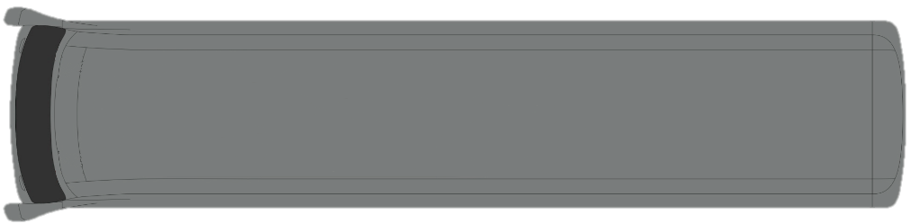


Antriebskonzepte I - Paralleler Hybrid
Tank
Energiespeicher
(Batterie/Kondensator)
Inverter
Getriebe
E-Motor
Elektrische Verbindung
Mechanische Verbindung
  Antrieb über Verbrennungsmotor (Start/Stopp durch E-Motor)
  E-Motor rekuperiert beim Bremsen und lädt Energiespeicher
  Elektromotor kann beim Beschleunigen unterstützen (Boosten)
  Wenn Elektromotor groß dimensioniert ist, kann auch rein elektrisch gefahren werden
  Rein elektrisches Fahren nur möglich, wenn der Verbrennungsmotor entkoppelt werden kann
Notes:
Funktionsweise erklären!
Inverter, auch Wechselrichter oder Umrichter genannt, ist die Motorsteuerung für den Elektromotor (Gleichspannung DC => Wechselspannung AC)
Begriff „Inverter“ wird auf Folie 40 erklärt.
Üblicherweise befindet sich hierbei der Elektromotor zwischen Verbrennungsmotor und Getriebe (wie ein Schwungrad).
Start/Stopp, Boosten, Rekuperieren sind möglich. Elektrisch Fahren nur dann, wenn der Elektromotor kräftig genug ist.
Üblicherweise kein Laden des Energiespeichers von extern möglich.
Beide Energiewandler können gemeinsam oder einzeln auf das Getriebe wirken und das Fahrzeug antreiben.
Ausfallsicherheit, Auto fährt wie Verbrenner wenn Fehler im HV-System vorhanden oder wenn Energiespeicher leer; Abschleppen möglich

Slide 18
Antriebskonzepte I - Paralleler Hybrid
Tank
Tank
Energiespeicher
(Batterie/Kondensator)
Inverter
Getriebe
E-Motor
Elektrische Verbindung
Mechanische Verbindung
  Antrieb über Verbrennungsmotor (Start/Stopp durch E-Motor)
  E-Motor rekuperiert beim Bremsen und lädt Energiespeicher
  Elektromotor kann beim Beschleunigen unterstützen (Boosten)
  Wenn Elektromotor groß dimensioniert ist, kann auch rein elektrisch gefahren werden
  Rein elektrisches Fahren nur möglich, wenn der Verbrennungsmotor entkoppelt werden kann
Notes:
Wie vorherige Folie nur andere Darstellung!
E-Motor ist nun nicht zwischen Verbrennungsmotor und Getriebe montiert sondern als Extra-Komponente an das Getriebe montiert (wie Voith DIWAhybrid)
Ausfallsicherheit, Auto fährt wie Verbrenner wenn Fehler im HV-System vorhanden oder wenn Energiespeicher leer; Abschleppen möglich

Slide 19
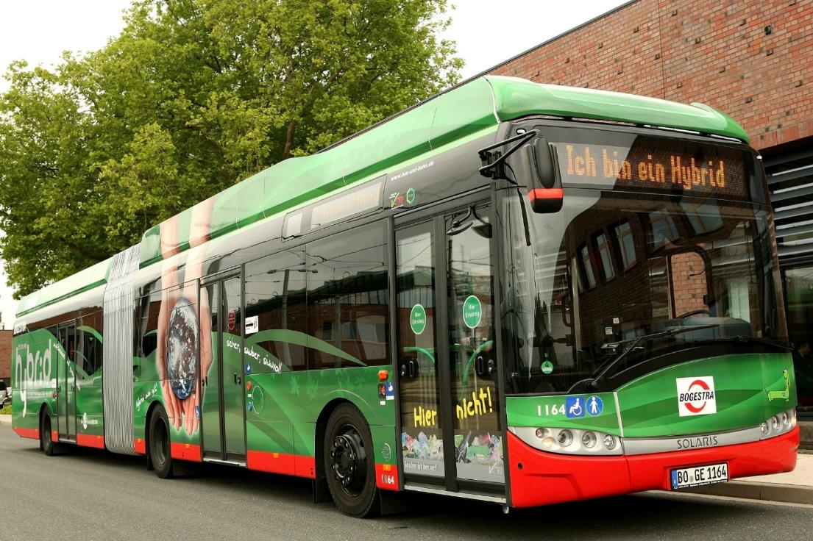
Solaris Urbino 18 Hybrid Voith
Foto: Bogestra AG
Notes:
Folien mit Beispielfahrzeugen können individuell gestaltet werden.
Solaris Urbino 18 (paralleler Hybrid)

Slide 20
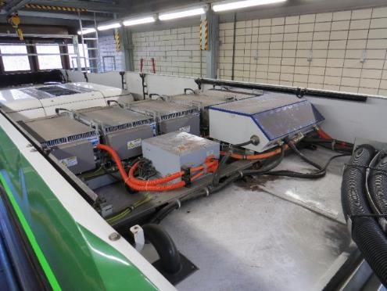
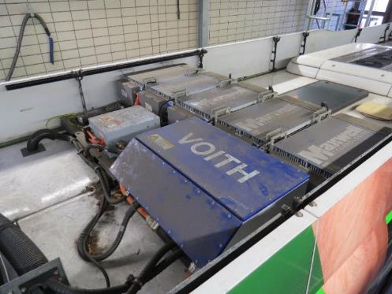
Solaris Urbino 18 Hybrid Voith
Paralleler Hybrid
6,7l EEV-Dieselmotor
Max. Leistung 181 kW
Max. Drehmoment 1.020 Nm
Generator mit 150 kW
Hochleistungskondensatoren (SuperCaps)
5 Module (Caps)
Gesamtenergiegehalt 0,5 kWh
Spannung 300 - 625 V
Asynchronmaschine
Max. Leistung 150 kW
Max. Drehmoment 530 Nm
Notes:
Herstellerangaben!
Asynchronmaschine arbeitet beim Bremsen als Generator (Rekuperation)

Slide 21
Antriebskonzepte II - Serieller Hybrid
Ladestecker
Ladegerät
Tank
Energiespeicher
(Batterie/Kondensator)
Inverter
Getriebe
E-Motor
Generator
Elektrische Verbindung
Mechanische Verbindung
  Antrieb über zentralen Elektromotor
  E-Motor rekuperiert beim Bremsen und lädt Energiespeicher
  Bei niedrigem Ladezustand des Energiespeichers startet der Verbrennungsmotor und treibt einen Generator an
  Generator lädt Energiespeicher nach oder versorgt den Elektromotor direkt.
  Arbeiten am Rad oder am Fahrwerk finden nicht in der Nähe von HV-Komponenten statt
Notes:
Funktionsweise erklären!
Prinzip: Serieller Hybrid = Elektrofahrzeug mit Range-Extender.
Fahrzeug fährt rein elektrisch, nur wenn der Ladezustand des Energiespeichers zu gering ist, schaltet der Verbrennungsmotor zu und erzeugt über den Generator elektrische Energie.
Verbrennungsmotor selbst ist nicht mechanisch mit den Rädern verbunden.
Externe Lademöglichkeit (Ladeanschluss) vorhanden.
Alle Fahrmodi verfügbar
Ohne Tank, Verbrennungsmotor und Generator: Batterieelektrisches Fahrzeug (E-Fahrzeug)
Weitere HV-Komponenten: Klimakompressor; elektrische Heizung; DC/DC-Wandler (Lichtmaschine);

Slide 22
Antriebskonzepte II - Serieller Hybrid
Ladestecker
Ladegerät
E-Motor
Energiespeicher
(Batterie/Kondensator)
Inverter
Generator
E-Motor
Tank
Elektrische Verbindung
Mechanische Verbindung
  Antrieb über radnahe Elektromotoren oder Radnabenmotoren
  E-Motor rekuperiert beim Bremsen und lädt Energiespeicher
  Bei niedrigem Ladezustand des Energiespeichers startet der Verbrennungsmotor und treibt einen Generator an
  Generator lädt Energiespeicher nach oder versorgt den Elektromotor direkt.
  Arbeiten am Rad oder am Fahrwerk finden in der Nähe von HV-Komponenten statt
Notes:
Wie vorherige Folie nur andere Darstellung!
Kein zentraler Elektromotor sondern radnahe Motoren, wie ZF Portalachse AVE130.
Alternativ auch Radnabenmotoren möglich.

Slide 23
Antriebskonzepte II - Serieller Hybrid (Brennstoffzelle)
Ladestecker
Ladegerät
Brennstoff-zelle
E-Motor
HV-Batterie
Inverter
E-Motor
H2 Tank
Elektrische Verbindung
Mechanische Verbindung
  Antrieb über radnahe Elektromotoren oder Radnabenmotoren
  E-Motor rekuperiert beim Bremsen und lädt Batterie
  Bei Lastwechseln und Spannungsspitzen liefert die Batterie stabile Spannung
  Brennstoffzelle lädt Energiespeicher nach oder versorgt den Elektromotor direkt.
  Arbeiten am Rad oder am Fahrwerk finden in der Nähe von HV-Komponenten statt
  Zusätzliche Kenntnisse/Qualifizierungen bezüglich Wasserstoff-Komponenten
Notes:
Wie vorherige Folie nur andere Darstellung!
Kein zentraler Elektromotor sondern radnahe Motoren, wie ZF Portalachse AVE130.
Alternativ auch Radnabenmotoren möglich.

Slide 24
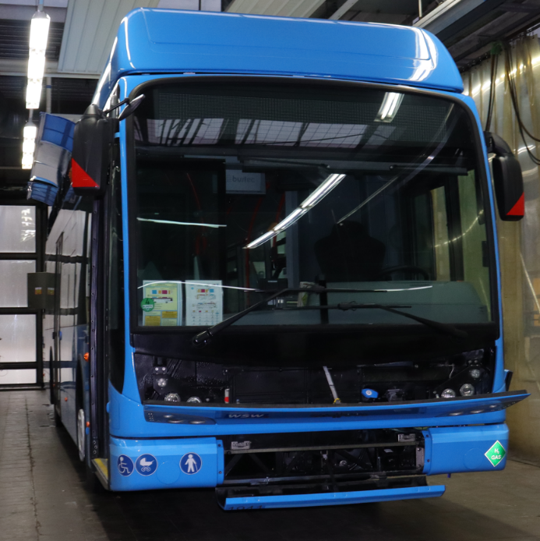
Brennstoffzellenbus Van Hool 330FC
Höchstgeschwindigkeit: 80 km/h
Reichweite: ca. 350 km
Verbrauch (Prognose): 9 kg H2/100 km
Antrieb: Siemens-Elektromotoren
Nennleistung 1.500 U/min: 210 kW
Brennstoffzelle (Ballard HD85)
Leistung: max. 83 kW
Batterie (Actia):
Lithium-Titanat-Oxid (LTO)
Energiegehalt: 36 kWh
Wasserstofftank: 38,5 kg,
Nutzbar ca.: 35,8 kg bei 350 bar

Slide 25
Arbeiten an Omnibussen mit Hochvoltsystemen
Elektrobusse

Slide 26
Antriebskonzepte I - Elektroantrieb
Ladestecker
Klima
Ladegerät
Energiespeicher
(Batterie)
Inverter
Getriebe
E-Motor
Heizung
Elektrische Verbindung
Mechanische Verbindung
  Antrieb über zentralen Elektromotor, Getriebe und Differential
  Entspricht dem klassischen Aufbau mit Dieselmotor
  Arbeiten am Rad und am Fahrwerk nicht in der Nähe von HV-Komponenten
  Klimaanlage und Heizung als zusätzliche HV-Komponente
Notes:
Funktionsweise erklären!
Reines Elektrofahrzeug mit Zentralantrieb, Getriebe und Differential sind vorhanden.
Größerer Energiespeicher ist erforderlich, um große Reichweiten zu ermöglichen.
Externe Lademöglichkeit (Ladeanschluss) vorhanden.
Weitere HV-Komponenten: Klimakompressor; elektrische Heizung; DC/DC-Wandler (=Lichtmaschine);

Slide 27
Antriebskonzepte II – Elektroantrieb
Ladestecker
Klima
Ladegerät
E-Motor
Energiespeicher
(Batterie)
Inverter
E-Motor
Heizung
Elektrische Verbindung
Mechanische Verbindung
  Antrieb durch radnahe Elektromotoren
  Meist mit zusätzlichem Getriebe ausgestattet
  Kein Differential notwendig
  E-Motor in Portalachse verbaut
  Jedes Rad kann zur Stabilisierung des Fahrzeugs einzeln gebremst oder beschleunigt werden
  Arbeiten am Rad oder am Fahrwerk finden in der Nähe von HV-Komponenten statt
Notes:
Wie vorherige Folie nur andere Darstellung!
Kein zentraler Elektromotor sondern radnahe Motoren, wie ZF Portalachse AVE130
Getriebe meist vorhanden, es sind auch vier Motoren möglich.
Für jeden Elektromotor ist ein Inverter erforderlich, hier in einem großen Gehäuse dargestellt.

Slide 28
Antriebskonzepte III – Elektroantrieb
Ladestecker
Klima
Ladegerät
E-Motor
Energiespeicher
(Batterie)
Inverter
Heizung
E-Motor
Elektrische Verbindung
Mechanische Verbindung
  Antrieb durch Radnabenmotoren
  Elektromotor direkt in der Felge oder im Radkopf verbaut
  Teilweise mit integriertem Getriebe und Inverter
  Kein Differential notwendig
  Jedes Rad kann zur Stabilisierung des Fahrzeugs einzeln gebremst oder beschleunigt werden
  Arbeiten am Rad oder am Fahrwerk finden in der Nähe von HV-Komponenten statt
Notes:
Wie vorherige Folie nur andere Darstellung!
Hier sind Radnabenmotoren eingesetzt, können in der Felge sitzen wie eine Bremstrommel oder selbst Teil des Rades sein.
Auch hier ist Allradantrieb möglich.

Slide 29
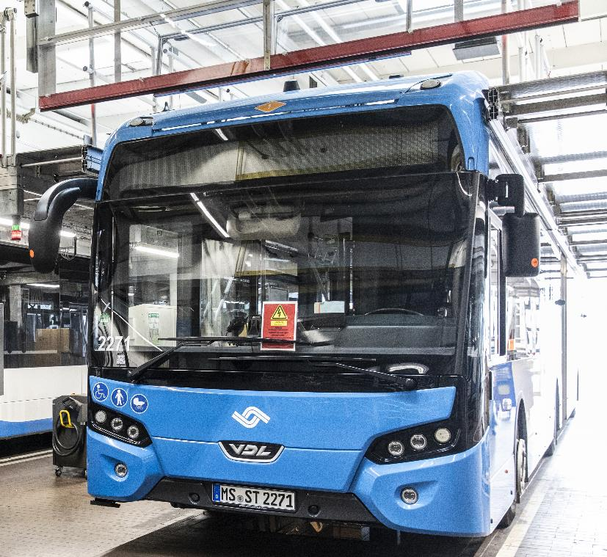
VDL - Citea SLF - E120
Verbrauch: 150kWh/ 100km
Antrieb : Siemens 1DB 2016 Permanentmagnet (PMS) Zentralmotor
Nennleistung: max. 160 kW
Anzugsmoment: max. 2.500Nm
Batterie:
Lithium-Nickel-Mangan-Cobalt (NMC)
Energieinhalt: 127 kWh
(3 Module – Gewicht 2.250 kg)
Ladesystem: Stromabnehmer Schunk
Ladeleistung: 300 kW
Ladezeit 0% - 100% SOC in 25 Min.
Notes:
Herstellerangaben!

Slide 30
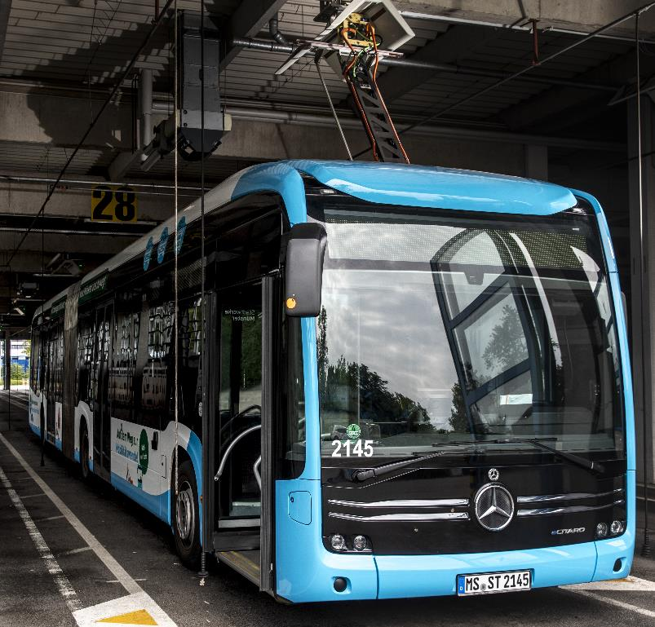
HV-Bus Mercedes eCitaro
Verbrauch: 150kWh/ 100km
Antrieb : ZF AxTrax AVE
Nennleistung: max. 250 kW
Ausgangsmoment: 2x 11.000 Nm
Nennspannung: 400 V
Batterie:
Lithium-Nickel-Mangan-Cobalt (NMC)
Energieinhalt: 98 kWh/Modul
Wahlweise 3-6 Module 294-588 kWh
Ladesystem: Stromabnehmer Pantograf und/oder Combo-2 -Ladestecker
Foto: Sileo GmbH
Notes:
Herstellerangaben!

Slide 31
Inhalt
Einleitung
Fahrzeuge mit HV-System
HV-Komponenten
Neue Gefährdungen
Schutz vor elektrischer Gefährdung
Organisation der Arbeitssicherheit
Tätigkeitsbereiche für Arbeiten an HV-Systemen
Tätigkeiten, die das HV-System nicht betreffen
Arbeiten unter Leitung und Aufsicht einer Elektrofachkraft
Vorgehensweise bei Elektrounfällen
VBG-Fachwissen Elektromobilität
Notes:
Inhaltsübersicht
Eine Pause ist nach Schutz vor elektrischer Gefährdung geplant
Dauer der Unterweisung ca. 4 UE

Slide 32
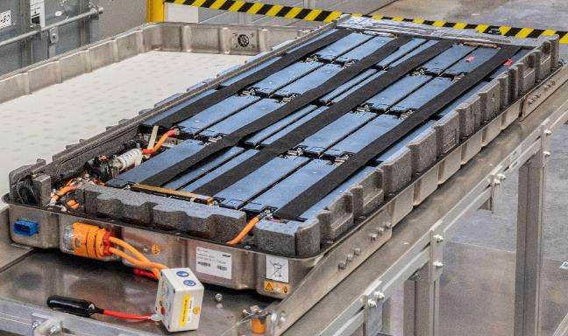
HV-Komponenten - Traktionsbatterie
Reihen- und Parallelschaltung von vielen Einzelzellen
Bei E-Bussen: Lithium-Ionen oder Lithium-Eisenphosphat (LiFePO₄)
Spannungen ca. 300 V – 900 V
Kapazitäten ca. 20 kWh– 500 kWh
Reichweiten ca. 0,2 km – 500 km
Üblicherweise > 2000 Ladezyklen
Batterie-Management-System überwacht Spannungen, Ströme, Ladezustand und Temperaturen
Foto: Sileo GmbH
Notes:
Grundsätzliche Eigenschaften von HV-Batterien (grober Überblick)

Slide 33
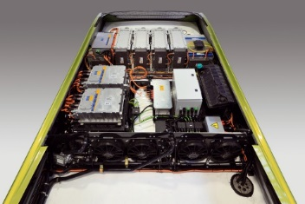
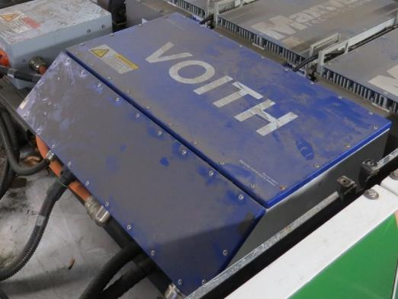
HV-Komponenten - Traktionswechselrichter
Auch Inverter oder Umrichter genannt
Umwandeln / Wechselrichten
DC (Batterie) <=> AC(Elektromotor)
Variiert Frequenz und Amplitude
Flüssigkeitsgekühlt
Zwischenkreis mit Kondensatoren zur Spannungsstabilisierung.
Kondensatoren können nach Trennen des HV-Systems noch unter Spannung stehen!
Foto: MAN Truck & Bus AG
Notes:
Was macht ein Wechselrichter?
Hinweisen, dass selbst bei deaktiviertem HV-System, die Kondensatoren im Wechselrichter noch geladen sein können und somit unter Spannung stehen.
Kondensatoren entladen sich sehr schnell und heftig!

Slide 34
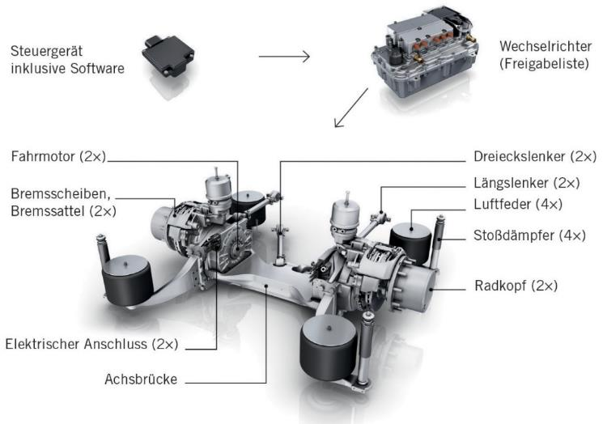
HV-Komponenten - Traktionsantrieb
ZF Friedrichshafen AG - Elektroportalachse AVE 130
Radnaher Elektroantrieb
z.B. für seriellen Hybrid
2 Asynchronmaschinen
Nennspannung 350-420 V_{eff}
Nennstrom 135 A_{eff}
Max. Strom 350 A_{eff}
Leistung 2x120 kW
Antriebsmoment 2x10.500 Nm
Gewicht ca. 1.100 kg
Quelle: ZF Friedrichshafen AG
Tätigkeiten an Bremse oder Aufhängung erfolgen in der Nähe von HV-Komponenten.
Notes:
Achse ist z.B. bei Sileo verbaut
Radnaher Antrieb.
Drehmoment einer Asynchronmaschine liegt bei 465Nm. Nach jeder Maschine folgt ein 2-stufiges Getriebe, wodurch ein (theoretisches) maximales Drehmoment von bis zu 10.500Nm erreicht wird.

Slide 35
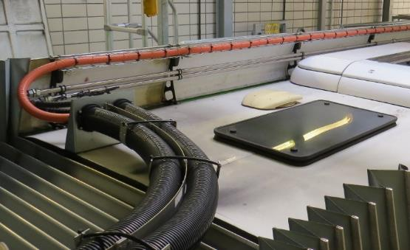
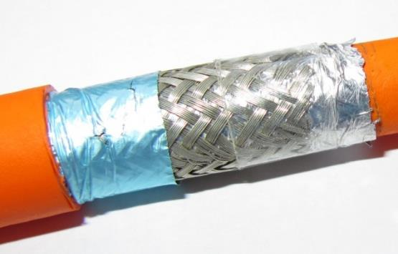
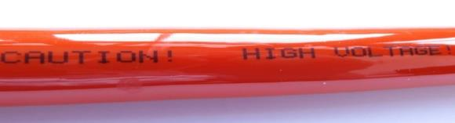
HV-Komponenten – HV-Leitungen
Doppelte Isolierung vorhanden
Sicherheitsaufdruck auf den Leitungen
HV-Leitungen sind in der Regel Orange.
Vorsicht: In heißen Umgebungen (Auspuff, Verbrennungsmotor usw.) oder in der Nähe des Gelenkes können zusätzliche Isolierungen vorhanden sein, die nicht Orange sind!
Drahtgeflecht
Aluminiumfolie
Notes:
Wie erkennt man HV-Leitungen?
Farbe Orange und Aufdruck „Hochvolt“ oder „High Voltage“
Aber Vorsicht:
1. Nicht alle HV-Leitungen sind Orange. In der Nähe des Verbrennungsmotors können zusätzlich wärmeisolierende Schutzrohre und –matten eingesetzt werden, in denen HV-Leitungen verlaufen. Hier ist vor Beginn der Arbeiten durch die Elektrofachkraft zu prüfen, ob sich in den Schutzrohren HV-Leitungen befinden.
2. Nicht alle Orangefarbenen Leitungen sind HV-Leitungen. Viele Leitungsfarben sind nicht vorgegeben. Es ist durchaus möglich, dass Fahrzeughersteller auch Leitungen des normalen 24V-Bordnetzes in der Farbe orange einsetzen. Daher gilt auch hier: Vor Beginn der Arbeiten sicherstellen, ob es sich um eine HV-Leitung handelt oder nicht.
HV-Leitungen müssen keinen großen Querschnitt besitzen. Messleitungen des HV-Systems können durchaus nur 1mm² Querschnitt haben und sind somit genauso dünn wie eine herkömmliche Leitung. Nur die Leitungen des HV-Systems, die große Ströme leiten, haben Querschnitte zwischen 16mm² und 100mm² (auch noch größer möglich).
Leitungen sind in der Regel doppelt isoliert und besitzen ein Drahtgeflecht und ein oder mehrere Aluminiumfolien für den EMV-Schutz. => Oberflächlich beschädigte HV-Leitung ist noch keine Gefahr für den Mitarbeiter, da eine innere Isolierung noch vorhanden ist.
Auch Schutzrohr sind orangefarben, außer in der Nähe von heißen Oberflächen (Verbrennungsmotor). Dort können die Schutzrohre auch mit wärmeabweisendem Material (Alu-Schutzmatten) verkleidet sein.

Slide 36
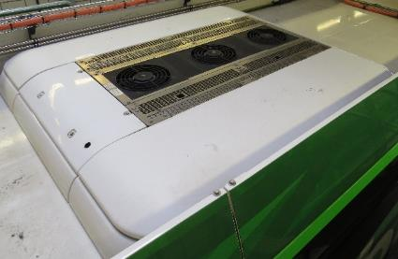
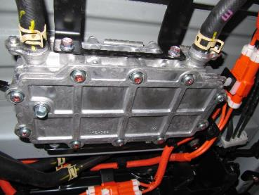
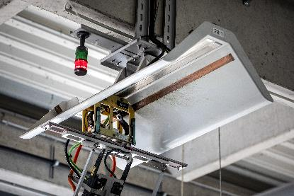
HV-Komponenten – HV-Nebenaggregate
Klimaanlage
Heizung
Ladetechnik
Kompressor wird durch eigenen Elektromotor mit Inverter angetrieben
Erfordert spezielles, nichtleitendes Kompressoröl
Teilweise auch mit Wärmepumpenfunktion
Reduziert die Reichweite
z.B. PTC-Heizelemente
Heizleistung vergleichbar mit konventioneller Heizung
Reduziert die Reichweite deutlich
Konduktives oder induktives Laden
Leistungen bis über 100 kW möglich
Bei Pantograph bis über 700 kW
Ladezeiten von wenigen Minuten bis einige Stunden
Notes:
HV-Nebenaggregate
Klima und Heizung mit identischen Leistungen wie bei herkömmlichem Bus. Der Einsatz von HV-Klima und HV-Heizung reduziert jedoch die Reichweite des Busses.
Ladetechnik: Meist konduktiv über Kabel oder Stromabnehmer (Pantograph). Aber auch induktiv möglich (induktiv, wie bei einer elektrischen Zahnbürste).
Entweder befindet sich das Ladegerät im Fahrzeug (meist nur geringe Ladeleistung, langsamer Ladevorgang) oder das Ladegerät befindet sich in der Ladestation (hohe Ladeleistung, DC-Laden, schneller Ladevorgang)

Slide 37
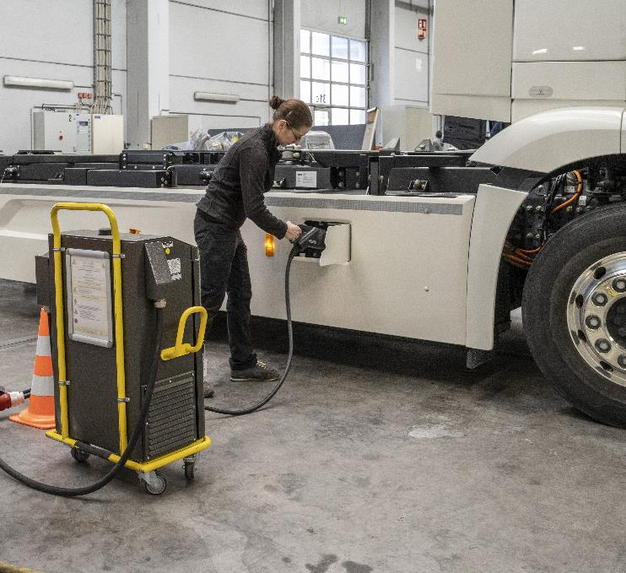
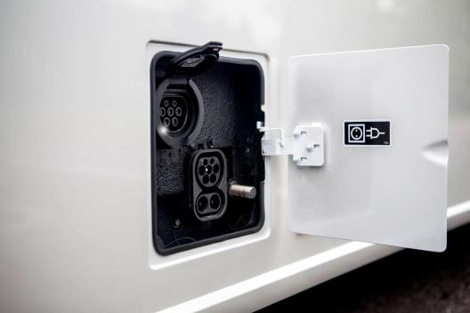
Konduktive Ladesysteme mit Stecker

Slide 38
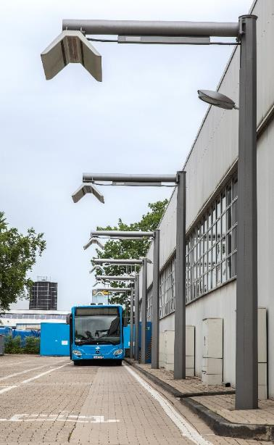
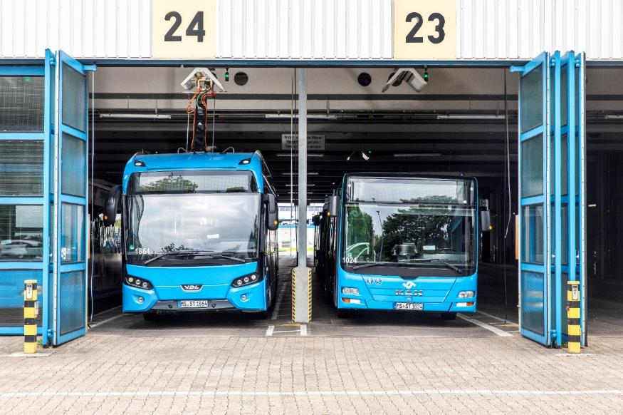
Konduktive Ladesysteme mit Stromabnehmer
(Pantograph) und Depotladen

Slide 39
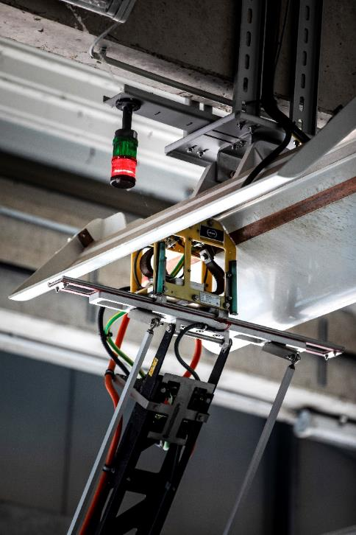
HV-Bus Opportunity Charging
Ladestation für schnelles Laden
Erkennt korrekte Ladeposition und informiert Fahrzeug darüber
Vollautomatischer Ladevorgang (Verbinden, Starten, Beenden)
Ladevorgang kann bei Bedarf vom Fahrer unterbrochen werden
Ladestation kann innerhalb von 100ms abgeschaltet werden
Ein- und Aussteigens während des Ladevorgangs möglich
Typische Ladedauer 6 Minuten
Ausgangsspannung 0-750 VDC
Ausgangsstrom 200 / 400 A
Ladeleistung bis 150 / 300 kW
Notes:
Herstellerangaben!

Slide 40
Inhalt
Einleitung
Fahrzeuge mit HV-System
HV-Komponenten
Neue Gefährdungen
Schutz vor elektrischer Gefährdung
Organisation der Arbeitssicherheit
Tätigkeitsbereiche für Arbeiten an HV-Systemen
Tätigkeiten, die das HV-System nicht betreffen
Arbeiten unter Leitung und Aufsicht einer Elektrofachkraft
Vorgehensweise bei Elektrounfällen
VBG-Fachwissen Elektromobilität
Notes:
Inhaltsübersicht
Eine Pause ist nach Schutz vor elektrischer Gefährdung geplant
Dauer der Unterweisung ca. 4 UE

Slide 41
Neue Gefährdungen
Gefährdungen bei HV-Bussen
Gefahren durch Fehlfunktion
Maßnahmen zur funktionalen Sicherheit
Gefahr durch Brand
Gefahr durch höher gelegene Arbeitsplätze
Maßnahmen zur elektrischen Sicherheit
Maßnahmen zum Brandschutz
Maßnahmen zur Absturzsicherung
Gefahren durch hohe Spannungs-potentiale
Notes:
4 Gefahrengruppen
1. Gefahren durch Fehlfunktion z.B. bei einem Ausfall, einem Defekt oder einer fehlerhaften Ansteuerung einer HV-Komponente (Beispiel: Fehlerhaftes selbstständiges Beschleunigen des Fahrzeugs., Blockieren eines Elektromotors, ….). Dies wird bei der Entwicklung von HV-Fahrzeugen durch eine spezielle Analyse möglicher Fehlfunktionen und entsprechende Maßnahmen verhindert und ist nicht Inhalt dieses Arbeitssicherheitslehrgangs.
2. Gefahren durch hohe Spannungen => Dies ist Inhalt des Arbeitssicherheitslehrgangs. Wird auf den nächsten Folien erläutert.
3. Brand- und Explosion:
Bei verunfallten Fahrzeugen oder durch Kurzschlüsse insbesondere innerhalb der Batterie können Brände entstehen, die mit einem normalen Feuerlöscher nicht gelöscht werden können und dürfen. Es sind große Wassermengen erforderlich. Daher unbedingt bei einem Batteriebrand die Rettungskräfte (Feuerwehr) hinzuziehen.
Lithium-Ionen-Batterien reagieren sehr heftig bei zu hohen Temperaturen und können sich explosionsartig entzünden.
Zusätzlich können dabei auch je nach Batterietyp gefährliche (z.B. giftig, ätzend) Stoffe freigesetzt werden.
Bei mechanischer Beschädigung der Batterie tritt wie bei herkömmlichen Blei-Säure-Batterien ein Elektrolyt aus, der nicht mit der Haut in Berührung oder in das Grundwasser gelangen darf.
4. Höher gelegte Dacharbeitsplätze:
Meist schon bekannt und vorhanden für Arbeiten auf dem Fahrzeugdach (Klimaanlage, Luftfilter usw.)
Wird ein Dacharbeitsstand für das Arbeiten an HV-Bussen neu angeschafft, ist eine zusätzliche Unterweisung der Mitarbeiter in der sach- und sicherheitsgerechten Anwendung erforderlich, ggf. PSA gegen Absturz bereitstellen

Slide 42
Elektrischer Strom
Nicht sichtbar
Nicht hörbar
Nicht riechbar
Notes:
Einleitung:
Eine Gefährdung durch Absturz, kann der Mensch erkennen. Man sieht den Abgrund und erkennt, das man dort herunterfallen kann.
Diese Folie soll verdeutlichen, dass eine Gefährdung durch elektrischen Strom mit den menschlichen Sinnen nicht wahrnehmbar ist.
Der Pfeil zeigt auf Nichts, da elektrischer Strom mit den menschlichen Sinnen nicht wahrnehmbar und somit eine besondere Gefährdung ist.

Slide 43
Elektrische Gefährdung
Gefährdungen durch elektrischen Schlag sind ausgeschlossen, wenn das Berühren unter Spannung stehender Teile ungefährlich ist. Davon ist auszugehen, wenn an berührbaren Stellen eine der nachstehenden Bedingungen erfüllt ist:
Die Spannung beträgt bei Frequenzen bis 500 Hz höchstens AC 25V oder DC 60 V und entspricht den Anforderungen für die SELV (Schutzkleinspannung) oder für die PELV (Funktionskleinspannung) nach HD 60364-4-41.
Bei Spannungen mit Frequenzen bis 500 Hz über AC 25V oder DC 60 V ist der durch sie hervorgerufene Strom durch einen induktionsfreien Widerstand von 2kOhm nicht größer als AC 3mA effektiv bzw. DC 12mA.
Die Entladungsenergie ist nicht größer als 350 mJ.
Notes:
Definition der elektrischen Gefährdung.

Slide 44
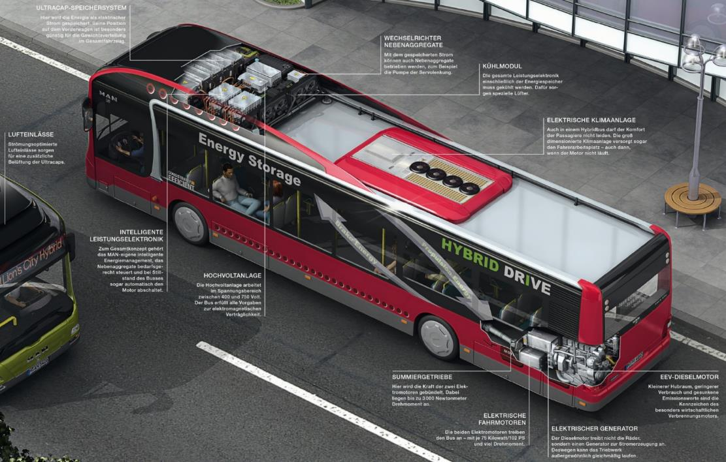

Neue Gefahrenpotentiale
Foto: MAN Truck & Bus AG
Notes:
An welchen Orten besteht die Gefahr eines Stromunfalls?
Energiespeicher und Leistungselektronik befinden sich meist auf dem Dach.
Der E-Motor bei Hybridfahrzeugen oftmals bei Verbrennungsmotor und Getriebe oder an den Achsen (hinten + ggf. mitte)
Auch Zusatzaggregate wie Klimaanlage und Heizung können elektrisch sein.

Slide 45
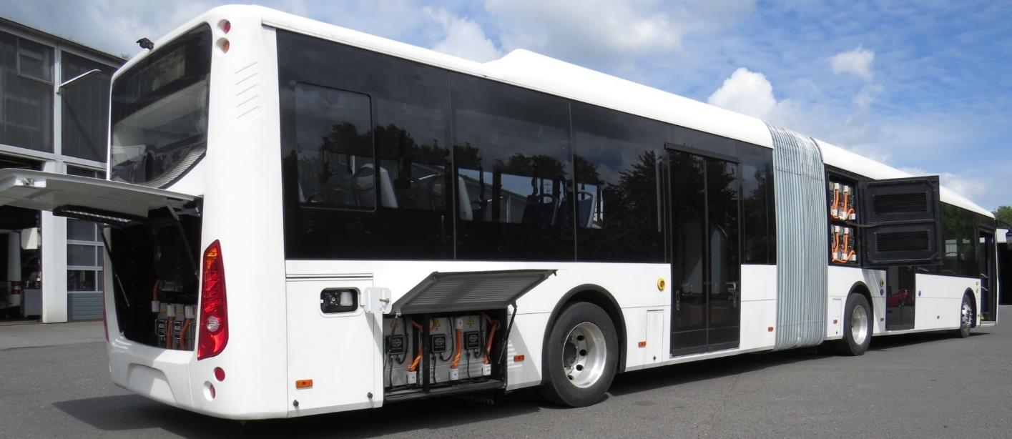


Neue Gefahrenpotentiale
Notes:
An welchen Orten besteht die Gefahr eines Stromunfalls?
Energiespeicher können sich auch in den Seitenfächern befinden.
An diesem Beispiel wird deutlich, dass eine Produktschulung für jeden Fahrzeugtyp erforderlich ist, um gefährdete Bereiche einschätzen zu können.

Slide 46
Gefahrenursachen
Ursache
Wirkung
Mechanische
Beschädigung
Isolationsfehler
Thermische
Beschädigung
Direkter Kontakt
mit HV-Spannung
Unfall
Kurzschluss
Personen können mit HV-Spannung in Berührung kommen.
Komponenten werden beschädigt.
Notes:
Wie kann es zum Kontakt mit HV-Spannung kommen?
Mechanische Beschädigung z.B. durch das Scheuern einer Leitung an der Karosserie.
Thermische Beschädigung z.B. geschmolzene Isolierung einer HV-Leitung in der Nähe des Verbrennungsmotors.
Unfall z.B. offenliegende HV-Komponenten.

Slide 47
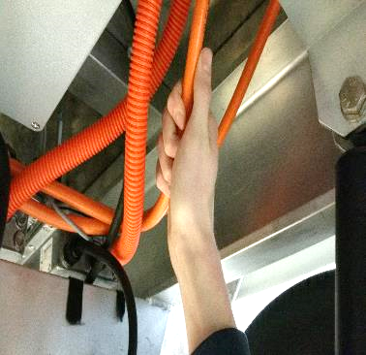
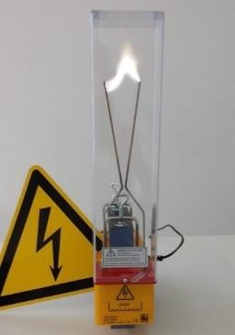
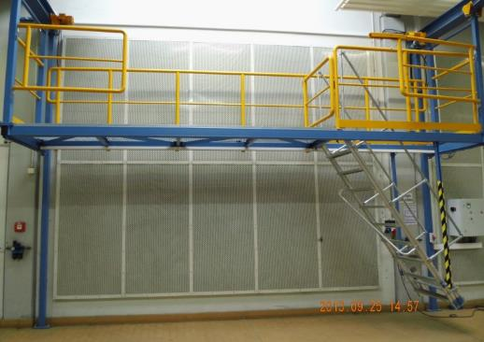
Wirkungen auf den Menschen
Wirkungen des elektrischen Stroms auf den menschlichen Körper sind:
Elektrische Körperdurchströmung
Lichtbogen/ Kurzschluss
Sekundärunfälle
Notes:
Welche Wirkungen des elektrischen Stroms gibt es auf den menschlichen Körper?
Alle 3 Bereiche werden auf den nächsten Folien erörtert.

Slide 48
Körperdurchströmung - Einflussfaktoren
Die Wirkung des elektrischen Stroms auf den Körper ist abhängig von:
Stromstärke
Stromart (Gleichstrom DC oder Wechselstrom AC)
Frequenz des Stroms
Einwirkungsdauer
Stromweg durch den Körper
Notes:
Wovon sind die Auswirkungen des elektrischen Stroms auf den menschlichen Körper bei einer Körperdurchströmung abhängig.

Slide 49
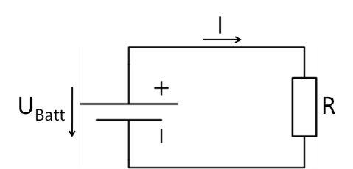
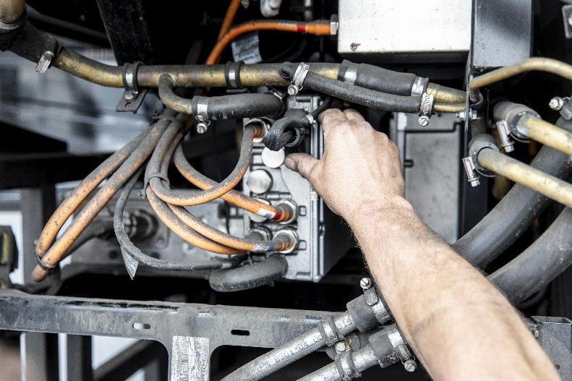
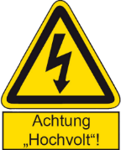
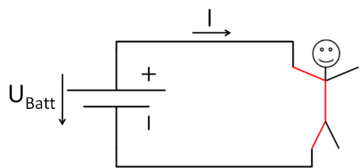
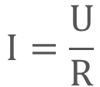
Körperdurchströmung
Notes:
Vereinfachte Darstellung:
Bei Berührung eines elektrischen Leiters schließt der Mensch den Stromkreis.
Körper verhält sich wie ein (relativ kleiner) elektrischer Widerstand.

Slide 50
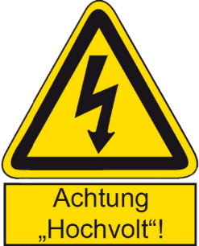
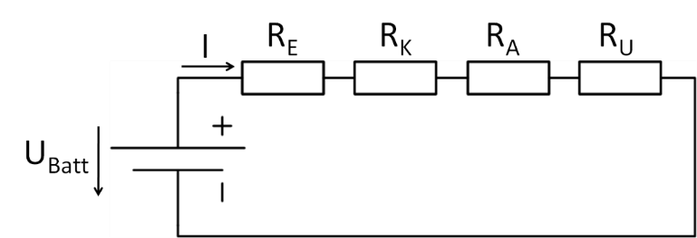
Wirkung auf den Körper
Widerstand von Hand zu Hand: ca. 1.000 Ω
Notes:
RE+RA: Prinzipiell der Hautwiderstand, abhängig von Feuchtigkeit der Hand, Größe Berührfläche, Dicke der Haut; Schutzkleidung ja/nein?
RK: Abhängig vom Weg durch den Körper, Körperwiderstände: Hand-Hand 1.000 Ω, Hand-Fuß 750 Ω, Hände-Füße 500 Ω
RU: Umgebungswiderstand (Bodenbeschaffenheit, trocken oder feucht,…)
Die Stromstärke erscheint zunächst niedrig. Die folgende Folie zeigt jedoch das wahre Gefahrenpotential.

Slide 51
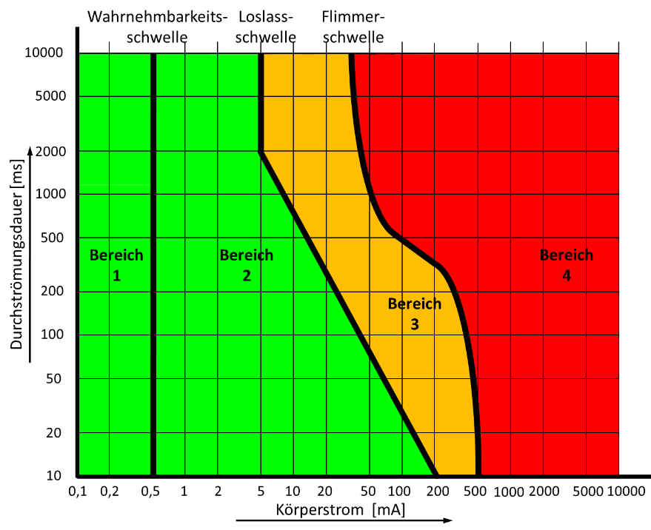
Zeit-Stromdiagramm bei AC
Nicht spürbar
Spürbar bis Muskelverkrampfung
Muskelverkrampfung, Atemschwierigkeiten
Herzkammerflimmern,
Atemstillstand,
Herzstillstand
Notes:
Auswirkung auf den menschlichen Körper hängt von Stärke und Dauer der Einwirkung ab. Hier Beispiel: Wechselspannung
Diagramm nach IEC60479
Unfallfolgen hängen auch vom Weg durch den Körper und der Frequenz ab.
Loslassschwelle etwa 10-15mA: Hier kann der Leiter aus eigener Kraft nicht mehr losgelassen werden.
Bereich 4 besitzt unterschiedliche Wahrscheinlichkeiten für das Auftreten von Herz-Problemen. Je weiter rechts, desto größer die Eintrittswahrscheinlichkeit.
400mA sind bereits nach 1s Einwirkdauer im Bereich 4 => können also tödlich sein!
Beispiel: Bei Strom mit 50Hz (normale Hausinstallation) wird das menschliche Herz 50x pro Sekunde beeinflusst (50 Muskelkontraktionen pro Sekunde statt üblicherweise 1-1,5x pro Sekunde)

Slide 52
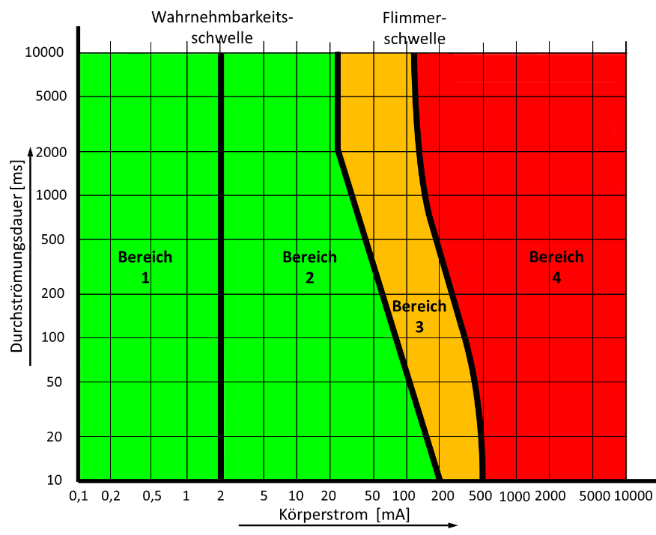
Zeit-Stromdiagramm bei DC
Üblicherweise keine Reaktion
Keine schädlichen physiologischen Effekte
Kein organischer Schaden zu erwarten. Es können reversible Störungen der Impulse im Herzen auftreten
Zusätzlich schwere Verbrennungen, Wahrscheinlichkeit von Herzkammerflimmern
Notes:
Hier Beispiel Gleichspannung (z.B. Batterie)
Diagramm nach IEC60479
Bereich 1 wenn überhaupt leicht stechendes Empfinden beim Ein-/Ausschalten der Stromquelle.
Bereich 2 ggf. unwillkürliche Muskelzuckungen beim Ein-/Ausschalten der Stromquelle oder bei Änderung der Stromstärke.
Bereich 3 starke unwillkürliche Muskelzuckungen, Schwierigkeiten beim Atmen, reversible Störungen der Herzfunktion.
Bereich 4 Herz- und Atemstillstand, Verbrennungen oder andere Zellschädigungen sind zu erwarten. Hier treten vor allem Verbrennungen als Wirkung auf. Besonders fatal sind innere Verbrennungen der Organe oder aber auch die Verkochung des Blutes => innere Vergiftung

Slide 53
Folgen der Körperdurchströmung
Akut-Schäden
Muskelverkrampfungen und Atemprobleme
Verbrennungen
Verkochungen
Tod
Sekundärschäden (auch viele Stunden später möglich)
Herzrhythmus-Störungen
Herzkammerflimmern
Nach jedem Stromunfall ist unbedingt ein Arzt aufzusuchen !
Notes:
Verletzungen bei einer Körperdurchströmung müssen nicht zwangsläufig direkt auftreten.
Bereits ein kleiner „Wischer“ kann bis zu 48 Stunden später zu Herzrhythmus-Störungen oder Kammerflimmern führen, was wiederum zum Tod führen kann.
Daher unbedingt vermitteln, dass nach einem Stromunfall ein Arzt/Krankenhaus aufzusuchen ist.
Dort erfolgt eine Kontrolle des Herzens i.d.R. 24h lang.
Muskelverkrampfungen: Einige Tage Muskelkater möglich, u.U. sogar ein Knochenbruch durch schlagartiges Verkrampfen der Muskeln:
Atemprobleme, wenn die Brustmuskulatur verkrampft.
Verbrennungen an den Ein- und Austrittsstellen des Stroms, sog. Strommarken.
Verkochungen des Blutes, Zersetzung des Blutes => Blutvergiftung.

Slide 54

Folgen des Stromunfalls
Lichtbögen
Folgen:
Augenverblitzungen (ähnlich wie beim Schweißen)
Verbrennungen
Knalltrauma
Notes:
Andere Wirkung des Stroms: Lichtbogen ähnlich wie beim Schweißen:
Sehr hell => Augenverblitzen
4000° Heißer Lichtbogen => Verbrennungen
Überschlag sehr laut => Knalltrauma

Slide 55
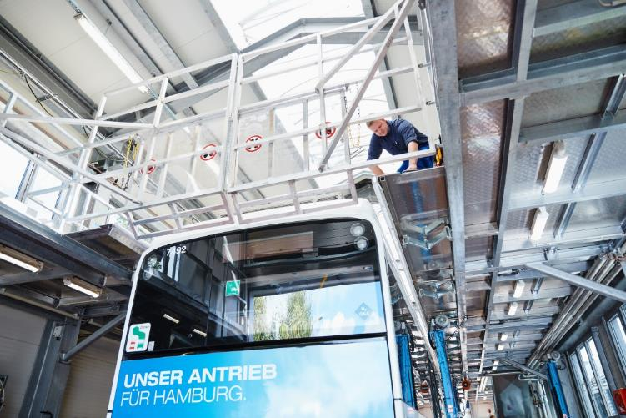
Folgen des Stromunfalls
Sekundärunfälle
Folgen:
Schreckreaktion
unkontrollierte Bewegungen oder Absturz
=> Tragen von PSA gegen Absturz in nicht absturzgesicherten Bereichen
Notes:
Meist belächelte Wirkung: Sekundärunfälle
MA erschrickt durch Kontakt mit Strom und fällt in Grube, vom Dach, lässt schweren Gegenstand fallen, …

Slide 56
Inhalt
Einleitung
Fahrzeuge mit HV-System
HV-Komponenten
Neue Gefährdungen
Schutz vor elektrischer Gefährdung
Organisation der Arbeitssicherheit
Tätigkeitsbereiche für Arbeiten an HV-Systemen
Tätigkeiten, die das HV-System nicht betreffen
Arbeiten unter Leitung und Aufsicht einer Elektrofachkraft
Vorgehensweise bei Elektrounfällen
VBG-Fachwissen Elektromobilität
Notes:
Inhaltsübersicht
Eine Pause ist nach Schutz vor elektrischer Gefährdung geplant
Dauer der Unterweisung ca. 4 UE

Slide 57
Schutz vor elektrischer Gefährdung
Gefährdungen bei HV-Bussen
Gefahren durch Fehlfunktion
Gefahren durch hohe Spannungs-potentiale
Maßnahmen zur funktionalen Sicherheit
Gefahr durch Brand
Gefahr durch höher gelegene Arbeitsplätze
Maßnahmen zum Brandschutz
Maßnahmen zur Absturzsicherung
Maßnahmen zur elektrischen Sicherheit
Notes:
Folie ist bereits bekannt. Zuerst wurden die Gefahren durch hohe Spannungspotentiale erläutert, nun folgen die Schutzmaßnahmen dazu.

Slide 58
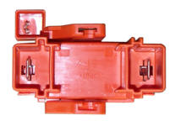
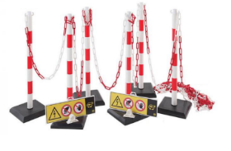

Schutzmaßnahmen Allgemein
Substitution, Vermeidung von Gefahren
(z.B. durch anderes ungefährliches Arbeitsverfahren)
Technische Maßnahme
(z.B. Automatische Abschaltung aller HV-Spannungen)
Organisatorische Maßnahme
(z.B. Arbeitsbereiche Absperren und Kennzeichnen)
Personenbezogene Maßnahme
(z.B. persönliche Schutzausrüstung)
Notes:
Wie sind Schutzmaßnahmen aufgebaut.
S-T-O-P-Reihenfolge

Slide 59
Technische Schutzmaßnahmen der Hersteller
Automatisches Abschalten der HV-Spannung bei:
Öffnen einer Abdeckung (z.B. durch Pilotkontakte)
Überwachung des Isolationswiderstands
Schutzrelais (normaly open)
Voreilende Kontakte und Pilotkontakte bei
Steckverbindungen
Hinweisende Sicherheitstechnik durch:
Kennzeichnung von HV-Komponenten
Farbliche Kennzeichnung des HV-Leitungssatzes
Zusätzlich: Trennung des HV-Systems vom 24V-Bordnetz
Notes:
Hinweisen, dass nicht alle HV-Leitungen orange sind. In Hitzegefährdeten Bereichen können diese Leitungen z.B. in Aluminiumschutzfolien verlaufen und sind somit nicht explizit als HV-Leitung erkennbar.

Slide 60
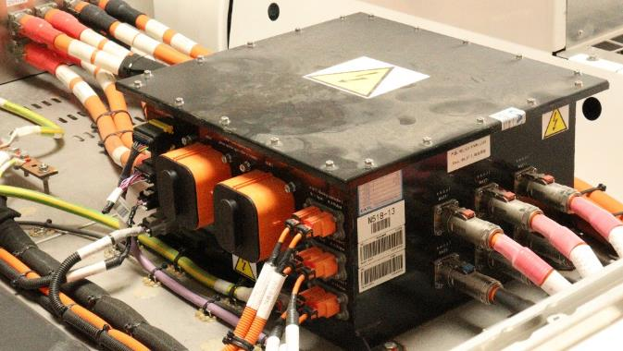
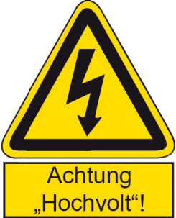

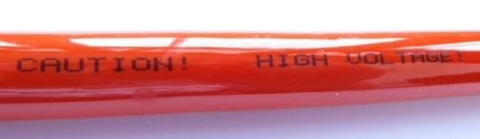
Kennzeichnung von HV-Komponenten
Notes:
Beispiele für HV-Kennzeichnungen
HV-Komponenten verfügen über den HV-Blitz + ggf. mehrsprachige Hinweise.

Slide 61
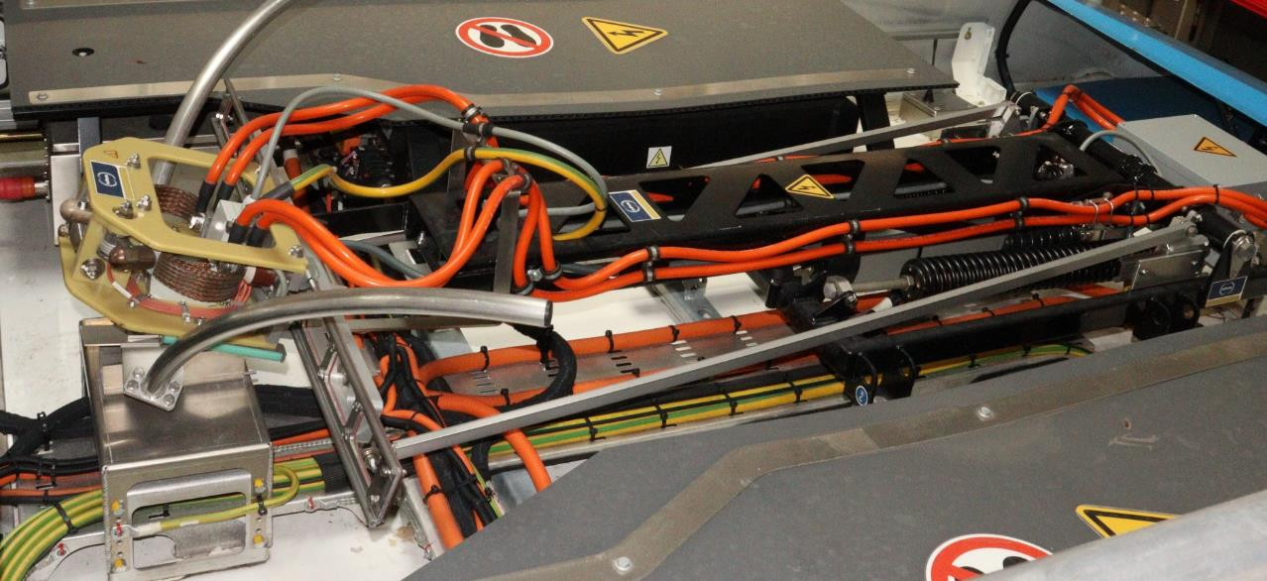
Kennzeichnung von HV-Komponenten
Notes:
Beispiel HV-Kennzeichnung am Fahrzeug Solaris Hybrid
HV-Aufkleber + Orangefarbene HV-Leitungen

Slide 62
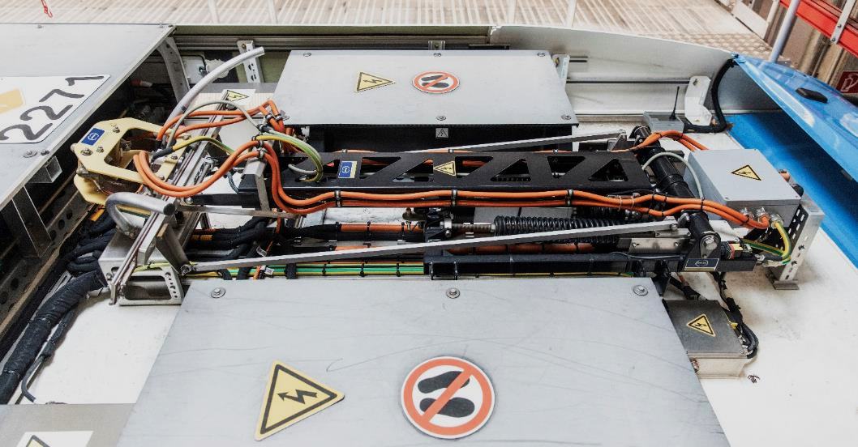
Kennzeichnung von HV-Komponenten
Notes:
Gegenbeispiel: Schutzrohr am Gelenk führt HV-Leitung, nicht orange gekennzeichnet.

Slide 63
Organisatorische Schutzmaßnahmen
Die Pflicht zur Unfallverhütung liegt in erster Linie beim Arbeitgeber. Seine Aufgabe ist es, die Sicherheit seiner Arbeitnehmer zu gewährleisten (ArbSchG, DGUV Vorschrift 1).
Der Unternehmer hat dafür zu sorgen, dass elektrische Anlagen und Betriebsmittel nur von einer Elektrofachkraft oder unter Leitung und Aufsicht einer Elektrofachkraft den elektrotechnischen Regeln entsprechend errichtet, geändert und instand gehalten werden (DGUV Vorschrift 3).
Notes:
Allgemeine Beschreibung: Organisatorische Maßnahmen durch Unternehmer/Betriebsleiter

Slide 64
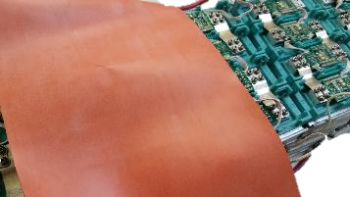




Organisatorische Schutzmaßnahmen
Klare Verantwortungsbereiche
Gefährdungsbeurteilungen und Betriebsanweisungen
Schulung und Unterweisung der Mitarbeitenden
Notes:
Auszug aus den organisatorischen Maßnahmen:
Werkstattverantwortung: Ggf. Halle ausschließlich für HV-Fahrzeuge, die nur von entsprechend qualifiziertem Personal betreten werden darf (Hinweisschild erforderlich), Absperrung eines HV-Bereichs durch Ketten, Markierungen auf dem Hallenboden usw.
Werkzeuge und Messmittel: Für HV-Arbeiten VDE-Werkzeug bis 1.000V, Messgeräte Cat. 3, …
Unterweisungen: Jährliche Arbeitssicherheitsunterweisung, HV-Unterweisung, …

Slide 65


Organisatorische Schutzmaßnahmen
Kennzeichnung und Absicherung des Werkstattarbeitsplatzes
Verwendung geeigneter Werkzeuge, Hilfs-
und Messmittel
Notes:
Auszug aus den organisatorischen Maßnahmen:
Werkstattverantwortung: Ggf. Halle ausschließlich für HV-Fahrzeuge, die nur von entsprechend qualifiziertem Personal betreten werden darf (Hinweisschild erforderlich), Absperrung eines HV-Bereichs durch Ketten, Markierungen auf dem Hallenboden usw.
Werkzeuge und Messmittel: Für HV-Arbeiten VDE-Werkzeug bis 1.000V, Messgeräte Cat. 3, …
Unterweisungen: Jährliche Arbeitssicherheitsunterweisung, HV-Unterweisung, …

Slide 66

Personenbezogene Schutzmaßnahmen
Alle Versicherten haben alle der Arbeitssicherheit dienenden Maßnahmen zu unterstützen. Sie sind verpflichtet, Weisungen des Unternehmers zum Zwecke der Unfallverhütung zu befolgen, sie haben die zur Verfügung gestellten persönlichen Schutzausrüstung zu benutzen. (DGUV Vorschrift 1)
Notes:
MA müssen eigenständig Beitrag zur Unfallverhütung leisten.

Slide 67

Personenbezogene Schutzmaßnahmen
DGUV Vorschrift 1 Kapitel 3 bedeutet z.B.
Befolgen der Betriebsanweisungen
Handlauf benutzen
Verkehrswege von Gegenständen freihalten
PSA gegen Absturz verwenden, wenn außerhalb des gesicherten Bereichs
Fahrbare Dacharbeitsstände gegen Wegrollen sichern
Maximale Tragfähigkeit beachten
…
Notes:
Beispiel dafür:
MA müssen eigenständig Beitrag zur Unfallverhütung leisten.

Slide 68



Anforderungen an persönliche Schutzausrüstung
Schutz gegenüber den zu verhütenden Risiken bieten, ohne selbst ein größeres Risiko mit sich zu bringen.
Für die am Arbeitsplatz gegebenen Bedingungen geeignet sein.
Den ergonomischen Anforderungen und gesundheitlichen Erfordernissen des Arbeitnehmers Rechnung tragen.
Dem Träger passen.
Notes:
Personenbezogene Maßnahmen: Persönliche Schutzausrüstung:
Schutz ohne größeres Risiko: z.B. MA kann unter Maske (Lackierer) schlecht atmen, …
Bedingungen am Arbeitsplatz: z.B. Temperatur, Medienbeständigkeit, …
Ergonomische Anforderungen: z.B. Schutzbrille für Brillenträger
Passgenauigkeit: selbsterklärend
Für HV-Arbeiten relevante PSA:
Elektriker-Schutzhandschuhe, Elektrikerhelm, PSA gegen Absturz, Nichtleitende Schuhe, …

Slide 69
Pause
Akku Leer?
Bitte laden…!
Notes:
Ende des ersten Teils der Unterweisung

Slide 70
Inhalt
Einleitung
Fahrzeuge mit HV-System
HV-Komponenten
Neue Gefährdungen
Schutz vor elektrischer Gefährdung
Organisation der Arbeitssicherheit
Tätigkeitsbereiche für Arbeiten an HV-Systemen
Tätigkeiten, die das HV-System nicht betreffen
Arbeiten unter Leitung und Aufsicht einer Elektrofachkraft
Vorgehensweise bei Elektrounfällen
VBG-Fachwissen Elektromobilität
Notes:
Inhaltsübersicht
Eine Pause ist nach Schutz vor elektrischer Gefährdung geplant
Dauer der Unterweisung ca. 4 UE

Slide 71
Organisation der Arbeitssicherheit
DIN-Normen
VDI-Richtlinien
DGUV-Informationen
Technische Regeln (TRBS, TRBA,…)
DGUV Regeln und Grundsätze
Verordnungen (ArbStättV, GefStoffV)
DGUV Vorschriften
Gesetze (ArbSchG, ASiG, ChemG,…)
Notes:
Wie ist das Arbeitsschutzsystem aufgebaut?
Gesetze sind das Fundament (kommen ursprünglich von der europäischen Ebene und werden/wurde in nationales Recht integriert)
Unfallversicherungsträger/BGn entwickeln Vorschriften (UVV-Vorschriften, z.B. DGUV Vorschrift 1 Grundsätze der Prävention,…)
Nach oben hin konkreter werdende Dokumente

Slide 72
Organisation der Arbeitssicherheit
Gefährdungs-beurteilung
Technisch
Organisatorisch
Wirksamkeit prüfen
Personen-bezogen
Unterweisung
Maßnahmen
Notes:
Bei neuen Gefährdungen ist vor Ausübung der Tätigkeit eine Gefährdungsbeurteilung durchzuführen.
Zur Vermeidung sind Maßnahmen in der S-T-O-P-Reihenfolge festzulegen.
Die Mitarbeiter sind anschließend zu unterweisen (Betriebsanweisung).
Regelmäßige Kontrolle der Wirksamkeit der Schutzziele ist erforderlich.

Slide 73
Inhalt
Einleitung
Fahrzeuge mit HV-System
HV-Komponenten
Neue Gefährdungen
Schutz vor elektrischer Gefährdung
Organisation der Arbeitssicherheit
Tätigkeitsbereiche für Arbeiten an HV-Systemen
Tätigkeiten, die das HV-System nicht betreffen
Arbeiten unter Leitung und Aufsicht einer Elektrofachkraft
Vorgehensweise bei Elektrounfällen
VBG-Fachwissen Elektromobilität
Notes:
Inhaltsübersicht
Eine Pause ist nach Schutz vor elektrischer Gefährdung geplant
Dauer der Unterweisung ca. 4 UE

Slide 74

VBG Betriebliches Konzept – Tätigkeitsbereiche I
Für den sicheren Umgang mit HV-Bussen werden folgende Tätigkeitsbereiche unterschieden:
Reinigungstätigkeiten
Fahrtätigkeiten
Arbeiten, die das HV-System nicht betreffen (Service, mechanische Arbeiten, Arbeiten am NV-system)
Elektrotechnische Tätigkeiten im spannungsfreien Zustand
Elektrotechnische Tätigkeiten unter Spannung
Notes:
Speziell für HV-Busse werden die auf der Folie aufgeführten Tätigkeitsbereiche unterschieden.
Alle Tätigkeiten werden kurz auf den nächsten Folien erläutert,. Anschließend wird detailliert auf die hier relevanten nichtelektrotechnischen Tätigkeiten eingegangen.

Slide 75

VBG Betriebliches Konzept – Tätigkeitsbereiche II
Notes:
Unterschiedliche Qualifizierungsstufen
Laie: Darf nicht an Fzg. mit HV-System arbeiten
HV-Bus-R: Sensibilisierung für Reinigungstätigkeiten
HV-Bus-F: Sensibilisierung für Fahrtätigkeiten (auch Fahrschule)
HV-Bus-EuP: Nur Tätigkeiten, die das HV-System nicht betreffen, oder unter Leitung und Aufsicht einer EFK auch am HV-System
HV-Bus-Efk-AisZ: wie vorher + alle Arbeiten im spannungsfreien Zustand am HV-System
HV-Bus-Efk-AuS: wie vorher + Fehlersuche und Prüfarbeiten unter Spannung
HV-Bus-vEfk: wie vorher + Fach- und Führungsverantwortung
Eine genauere Erläuterung der unterschiedlichen Personengruppen erfolgt auf den nächsten Folien.

Slide 76
Sensibilisierte Person Hochvolt
    Es wird unterschieden zwischen der Sensibilisierung für:
    Reinigungstätigkeiten (Stufe HV-Bus-R)
      Erkennen von HV-Fahrzeugen (auch deaktivierte HV-Systeme)
      Mögliche Gefahren des HV-Systems
      Umgang mit Hochdruckreinigern und großen Wassermengen
    Fahrtätigkeiten (Stufe HV-Bus-F)
      Bedienung
      Verhalten im Fehlerfall
      Verhalten bei Unfall

Slide 77
Tätigkeiten, die das HV-System nicht betreffen
      Zulässige Tätigkeiten einer elektrotechnisch unterwiesene Person für Arbeiten, die das HV-System nicht betreffen (HV-Bus-EuP)
Service-Arbeiten
Mechanische Arbeiten
Arbeiten an der konventionellen 24V-Bordelektrik, die keinen Einfluss auf das HV-System haben.
Arbeiten am HV-System oder an Teilen des 24V-Systems, die Einfluss auf Funktionen des HV-Systems haben, dürfen ausschließlich unter Leitung und Aufsicht einer Elektrofachkraft Hochvolt (HV-Bus-Efk-AisZ) und nur im spannungsfreien Zustand erfolgen.
Es ist auf den richtigen Umgang mit beschädigten Fahrzeugen sowie auf zusätzliche Schutzmaßnahmen bei Karosseriearbeiten (zum Beispiel Lackieren) hinzuweisen
Notes:
Eine genaue Erklärung der Tätigkeiten und Voraussetzungen für Stufe HV-Bus-EuP erfolgt im näch.sten Kapitel

Slide 78

Elektrotechnische Arbeiten im spannungsfreien Zustand
Zulässige Tätigkeiten einer Elektrofachkraft für Arbeiten an HV-Bussen im spannungsfreien Zustand (HV-Bus-Efk-AisZ)
Alle Tätigkeiten wie HV-Bus-EuP
Spannungsfreischalten und Wiederinbetriebnahme des HV-Systems gemäß der 5 Sicherheitsregeln
      Freischalten
      Gegen Wiedereinschalten Sichern
      Spannungsfreiheit feststellen
      Erden und Kurzschließen
      Benachbarte, unter Spannung stehende Komponenten
      abdecken oder abschranken
Tausch von HV-Komponenten
Notes:
Tätigkeitsbereich für elektrotechnische Arbeiten am HV-System im spannungsfreien Zustand: HV-Bus-Efk-AisZ
In der Elektromobilität finden zum Freischalten des HV-Systems in der Regel nur die ersten 3 der 5 Sicherheitsregeln Anwendung (daher 4.+5. ausgegraut).
Die beiden anderen Regeln sind nur der Vollständigkeit halber erwähnt und werden prinzipiell in der Elektrotechnik berücksichtigt.
Ob die 4. und 5. Regel angewendet werden müssen, ist im Einzelfall festzulegen.

Slide 79

Elektrotechnische Arbeiten unter Spannung
Zulässige Tätigkeiten einer Elektrofachkraft für Arbeiten unter Spannung an Bussen mit HV-Systemen (HV-Bus-Efk-AuS)
Alle Tätigkeiten wie HV-Bus-EuP
Spannungsfreischalten gemäß der 5 Sicherheitsregeln
Arbeiten im spannungsfreien Zustand am HV-System
Fehlersuche und Prüfarbeiten unter HV-Spannung
Andere Tätigkeiten unter Spannung als Fehlersuche und Prüfarbeiten benötigen eine zusätzliche Qualifizierung!
Notes:
Tätigkeitsbereich für Arbeiten unter Spannung an HV-Systemen: HV-Bus-Efk-AuS
Erklären, dass mit dieser Stufe nur die Fehlersuche und Prüfarbeiten unter HV-Spannung zulässig sind.
Für alle weiteren Tätigkeiten unter Spannung ist eine weitere Qualifizierung erforderlich.

Slide 80
Verantwortliche Elektrofachkraft
Aufgaben der verantwortlichen Elektrofachkraft (HV-Bus-vEfk)
Fach- und Führungsverantwortung
Organisation des betrieblichen Arbeitsschutzes hinsichtlich elektrischer Gefährdungen
Durchführen und Erstellen von Gefährdungsbeurteilungen
Festlegen der Arbeitsverfahren, Arbeitsmittel und PSA
Erstellen von Arbeits- und Betriebsanweisungen
Durchführen notwendiger Schulungen
…
Notes:
Tätigkeitsbereich verantwortliche Elektrofachkraft: HV-Bus-vEfk
Fachvorgesetzter für HV-Bereich

Slide 81
Inhalt
Einleitung
Fahrzeuge mit HV-System
HV-Komponenten
Neue Gefährdungen
Schutz vor elektrischer Gefährdung
Organisation der Arbeitssicherheit
Tätigkeitsbereiche für Arbeiten an HV-Systemen
Tätigkeiten, die das HV-System nicht betreffen
Arbeiten unter Leitung und Aufsicht einer Elektrofachkraft
Vorgehensweise bei Elektrounfällen
VBG-Fachwissen Elektromobilität
Notes:
Inhaltsübersicht
Eine Pause ist nach Schutz vor elektrischer Gefährdung geplant
Dauer der Unterweisung ca. 4 UE

Slide 82
VBG-Fachwissen Elektromobilität
Für den sicheren Umgang mit HV-Bussen werden folgende Tätigkeitsbereiche unterschieden:
Reinigungstätigkeiten
Fahrtätigkeiten
Tätigkeiten, die das HV-System nicht betreffen
Tätigkeiten im spannungsfreien Zustand
Arbeiten unter Spannung am HV-System
Notes:
Speziell für HV-Busse werden folgende Tätigkeitsbereiche erläutert.
Diese Unterweisung hier ist für Tätigkeiten, die das HV-System nicht betreffen.
Auf den nächsten Folien, werden gezielt die Tätigkeiten, die das HV-System nicht betreffen, sowie die Voraussetzungen dafür erläutert.

Slide 83
Tätigkeiten, die das HV-System nicht betreffen
Alle Arbeiten, die nicht am HV-System selbst durchgeführt werden oder dieses beeinflussen.
Radwechsel
Bremsenservice
Arbeiten am Fahrwerk
Karosseriearbeiten
Tätigkeiten an der Innenausstattung
Arbeiten am Verbrennungsmotor
Servicetätigkeiten
24V-Bordnetz, wenn das HV-System nicht beeinflusst wird
Testfahrten
…
Notes:
Was sind Tätigkeiten, die das HV-System nicht betreffen:
Tätigkeiten, die die Mitarbeiter vorher auch schon ausgeführt haben.
Erläuterung Punkt „Bordnetz“: HV-Komponenten (Wechselrichter, BMS, HV-Schütze, Heizung, usw.) werden i.d.R. auch mit Bordnetzspannung versorgt. Hier besteht prinzipiell ein höheres Risiko mit HV in Kontakt zu kommen. Für solche Tätigkeiten ist mind. Stufe 2 (Arbeiten im spannungsfreien Zustand) erforderlich.
Die 24V-Batterie darf weiterhin von den Unterwiesenen Mitarbeitern getrennt und gewartet werden.

Slide 84
Voraussetzungen
Die Mitarbeiter müssen eine Weiterbildung zur elektrotechnisch unterwiesenen Person (HV-Bus-EuP) erhalten haben und HV-Komponenten erkennen können.
Das Sicherheitssystem des HV-Systems muss einwandfrei funktionieren.
Das HV-System darf keine Fehlfunktionen (z.B. Statusanzeige am Fahrerarbeitsplatz beachten) oder Beschädigungen (z.B. durch einen Unfall) aufweisen. Die Fehlerfreiheit ist durch eine fachkundige Person (Elektrofachkraft für Busse mit HV-System) vor Aufnahme der Tätigkeiten zu prüfen.
Notes:
Diese Unterweisung hier qualifiziert die Mitarbeiter zur EuP!
Runde fragen: Wie läuft die Auftragserteilung ab?

Slide 85

Vorgehensweise
Ansprechpartner (Elektrofachkraft) für Rückfragen festlegen.
Arbeiten am Fahrzeug gemäß den Arbeitsanweisungen durchführen.
Keine Arbeiten am HV-System durchführen
(Warnaufkleber „Hochvoltblitz“ beachten und „Finger weg von Orange!“).
Bei Unklarheiten den zuständigen Fachkundigen für Arbeiten an HV-Systemen (Elektrofachkraft) informieren. Die Elektrofachkraft entscheidet über das weitere Vorgehen.
Notes:
Im Betrieb muss eine Elektrofachkraft vorhanden sein. Diese hat den einwandfreien Zustand des Fahrzeugs vor Beginn der Tätigkeiten zu prüfen und muss für Rückfragen zur Verfügung stehen.
Wenn versehentlich Kontakt (Beschädigung) einer HV-Komponente (z.B. Quetschung HV-Kabel) zuständige Elektrofachkraft (EFK) informieren. Diese entscheidet über weiteres Vorgehen.

Slide 86
Tätigkeiten, die eine Freischaltung erfordern
Arbeiten, die eine Freischaltung des HV-Systems erfordern
Lackierarbeiten
Karosseriearbeiten (Bohren, Flexen, Schneiden, etc.)
Schweißarbeiten
…
Notes:
Was sind Tätigkeiten, die das HV-System nicht betreffen:
Tätigkeiten, die die Mitarbeiter vorher auch schon ausgeführt haben.
Erläuterung Punkt „Bordnetz“: HV-Komponenten (Wechselrichter, BMS, HV-Schütze, Heizung, usw.) werden i.d.R. auch mit Bordnetzspannung versorgt. Hier besteht prinzipiell ein höheres Risiko mit HV in Kontakt zu kommen. Für solche Tätigkeiten ist mind. Stufe 2 (Arbeiten im spannungsfreien Zustand) erforderlich.
Die 24V-Batterie darf weiterhin von den Unterwiesenen Mitarbeitern getrennt und gewartet werden.

Slide 87
Vorgehensweise
Ansprechpartner (Elektrofachkraft) für Rückfragen festlegen.
Fahrzeug durch Elektrofachkraft freischalten lassen
Nach Freigabe der Elektrofachkraft die Arbeiten am Fahrzeug gemäß den Arbeitsanweisungen durchführen.
Keine Arbeiten am HV-System durchführen
(Warnaufkleber beachten „Hochvoltblitz“ und „Finger weg von Orange!“).
Bei Unklarheiten den zuständigen Fachkundigen für Arbeiten an HV-Systemen (Elektrofachkraft) informieren. Die Elektrofachkraft entscheidet über das weitere Vorgehen.
Nach Fertigstellung der Arbeiten die Elektrofachkraft informieren und das Fahrzeug wieder fahrbereit schalten lassen.
Notes:
Im Betrieb muss eine Elektrofachkraft vorhanden sein. Diese hat den einwandfreien Zustand des Fahrzeugs vor Beginn der Tätigkeiten zu prüfen, das Fahrzeug frei zu schalten und nach Fertigstellung wieder in Betrieb zu nehmen.

Slide 88

HV-Not-Aus am Fahrerarbeitsplatz
Notes:
Fahrerarbeitsplatz mit HV-Not-Aus,
Mitarbeiter deaktiviert das HV-System und montiert Vorhängeschloss, dass gegen Wiedereinschalten sichert.
Im Fenster ist ein Schild, das a) andere Personen darüber informiert, dass das System freigeschaltet wurde und
b) nur durch die namentlich darauf genannte Person wiedereingeschaltet werden darf.

Slide 89

HV-Not-Aus Solaris Urbino Hybrid
Notes:
HV-Not-Aus hinter Klappe im Innenraum, ca. Fahrzeugmitte
Andere Fahrzeuge haben z.B. am Fahrerarbeitsplatz einen Not-Aus.
Hier Solaris Urbino Hybrid III

Slide 90

HV-Not-Aus BYD
Notes:
HV-Not-Aus hinter Klappe im Innenraum, ca. Fahrzeugmitte
Andere Fahrzeuge haben z.B. am Fahrerarbeitsplatz einen Not-Aus.
Hier Solaris Urbino Hybrid III

Slide 91

24 V Trennschalter

Slide 92

Unzulässige Arbeiten als EuP
Eigenständige Arbeiten am Hochvolt-System sind nicht erlaubt,
(Finger weg von orangene und HV-Komponenten)
z.B.:
      Ausbau des Inverters/Wechselrichters
      Trennen von HV-Steckverbindungen
      Wiedereinschalten eines deaktivierten HV-Systems
      Tätigkeiten am Bordnetz, wenn das HV-System davon betroffen ist, z.B. Schutzrelais der HV-Batterie
      …
Diese Tätigkeiten dürfen von einer EuP nur Unter Leitung und Aufsicht einer Elektrofachkraft durchgeführt werden!
Notes:
Nachdem die Voraussetzungen für Tätigkeiten, die das HV-System nicht betreffen erläutert wurden, erfolgt hier die Nennung der unzulässigen Arbeiten.
Leitung und Aufsicht umfasst hier alle erforderlichen Tätigkeiten, damit elektrotechnische Arbeiten von Mitarbeitern ohne entsprechende Qualifizierung sicher und sachgerecht durchgeführt werden können.
Leitung und Aufsicht für elektrotechnische Tätigkeiten darf nur durch eine EFK ausgeübt werden.

Slide 93

Folgen unzulässiger Arbeiten
Unzulässige Arbeiten am HV-System können zu schwerwiegenden Verletzungen und dem Tode führen.
Vorgesetzte dürfen keine Arbeiten am HV-System anordnen, für die die Mitarbeiter nicht qualifiziert sind.
=> Straf- und zivilrechtliche Folgen
x
x
Notes:
Elektrotechnisch unterwiesene Personen können auch rechtlich belangt werden, wenn sie Auszubildende oder Praktikanten am HV-System arbeiten lassen und ein Unfallereignis eintritt.

Slide 94
Inhalt
Einleitung
Fahrzeuge mit HV-System
HV-Komponenten
Neue Gefährdungen
Schutz vor elektrischer Gefährdung
Organisation der Arbeitssicherheit
Tätigkeitsbereiche für Arbeiten an HV-Systemen
Tätigkeiten, die das HV-System nicht betreffen
Arbeiten unter Leitung und Aufsicht einer Elektrofachkraft
Vorgehensweise bei Elektrounfällen
VBG-Fachwissen Elektromobilität
Notes:
Inhaltsübersicht
Eine Pause ist nach Schutz vor elektrischer Gefährdung geplant
Dauer der Unterweisung ca. 4 UE

Slide 95
Elektrotechnische Arbeiten unter Leitung und Aufsicht einer Elektrofachkraft
Unter Leitung und Aufsicht einer Elektrofachkraft dürfen auch elektrotechnisch unterwiesene Personen an HV-Systemen arbeiten.
„Leitung und Aufsicht durch eine Elektrofachkraft sind alle Tätigkeiten, die erforderlich sind, damit Arbeiten an elektrischen Anlagen und Betriebsmitteln von Personen, die nicht die Kenntnisse und Erfahrungen einer Elektrofachkraft haben, sachgerecht und sicher durchgeführt werden können „
DGUV Vorschrift 3 §3
Notes:
Bedeutet;
EFK als Ansprechpartner festgelegt
Arbeiten nach Arbeitsanweisung durchführen
Bei Unklarheiten EFK informieren
EFK muss nicht ständig vor Ort sein, sondern in angemessenen Zeitintervallen die Arbeiten überwachen
(in Gefährdungsbeurteilung festzulegen)

Slide 96
Inhalt
Einleitung
Fahrzeuge mit HV-System
HV-Komponenten
Neue Gefährdungen
Schutz vor elektrischer Gefährdung
Organisation der Arbeitssicherheit
Tätigkeitsbereiche für Arbeiten an HV-Systemen
Tätigkeiten, die das HV-System nicht betreffen
Arbeiten unter Leitung und Aufsicht einer Elektrofachkraft
Vorgehensweise bei Elektrounfällen
VBG-Fachwissen Elektromobilität
Notes:
Inhaltsübersicht
Eine Pause ist nach Schutz vor elektrischer Gefährdung geplant
Dauer der Unterweisung ca. 4 UE

Slide 97
Erste Hilfe – Rechtlicher Aspekt
Nach §323c StGB gilt:
„Wer bei Unglücksfällen oder gemeiner Gefahr oder Not nicht Hilfe leistet, obwohl diese erforderlich und ihm den Umständen nach zuzumuten, insbesondere ohne erhebliche eigene Gefahr und ohne Verletzung anderer wichtiger Pflichten möglich ist, wird mit Freiheitsstrafe bis zu einem Jahr oder mit Geldstrafe bestraft.“
Notes:
Grundsätzliches zur Ersten-Hilfe:
Falsche Erste Hilfe gibt es nicht!
Gerichtliche Folgen nur für den, der nicht hilft!
„Verletzung anderer wichtiger Pflichten“ : z.B. Kindergärtnerin mit Kindern in der Stadt unterwegs, und könnte bei Verkehrsunfall helfen. Hierbei vernächlässigt sie die Aufsichtspflicht über die Kinder. Hilfe herbeirufen (andere Fußgänger, Handy usw.) kann sie aber erledigen.
Im Werkstattbereich trifft diese Ausnahme also eher nicht zu.

Slide 98
Verhalten bei Unfällen
Ruhe bewahren !
Erkennen
Denken
Handeln
Absichern des Unfallortes
Notruf
Weitere Gefahren?
Welche Maßnahmen?
Mit welchen Hilfsmitteln?
Was ist geschehen?
Wie viele Verunfallte?
Welche Verletzungen?
Lebensrettende Sofortmaßnahmen
Notes:
Generelles Verhalten bei einem Unfall.
Selbsterklärend.

Slide 99
Rettungskette
Unfallstelle absichern
Eigenschutz beachten
HV-System abschalten oder Opfer vom Leiter trennen
Notruf
Telefon 112 oder haus-interner Notruf
Fragen der Einsatzstelle
beantworten (W-Fragen)
Lebensrettende Sofortmaßnahmen
Kontrolle der Vital-funktionen
Bewusstsein
Atmung
Puls
Warten auf Hilfe
Rettungsdienst
Weitere Helfer herbeirufen
Übernimmt weitere Versorgung
Verletzung versorgen
Opfer betreuen
Wieder-belebung (HLW)
Notes:
Rettungskette beispielhaft

Slide 100
Inhalt
Einleitung
Fahrzeuge mit HV-System
HV-Komponenten
Neue Gefährdungen
Schutz vor elektrischer Gefährdung
Organisation der Arbeitssicherheit
Tätigkeitsbereiche für Arbeiten an HV-Systemen
Tätigkeiten, die das HV-System nicht betreffen
Arbeiten unter Leitung und Aufsicht einer Elektrofachkraft
Vorgehensweise bei Elektrounfällen
VBG-Fachwissen Elektromobilität
Notes:
Inhaltsübersicht
Eine Pause ist nach Schutz vor elektrischer Gefährdung geplant
Dauer der Unterweisung ca. 4 UE

Slide 101
VBG-Fachwissen Elektromobilität
Leitfaden für ein betriebliches Konzept
Inhaltsverzeichnis
Anwendungsbereich
Begriffsdefinitionen
Infrastruktur
Betriebliches Konzept
Qualifizierung
Vorschriften, Regeln und Informationen
Notes:
Inhaltsübersicht der VBG-Schrift

Slide 102
I. Anwendungsbereich
Dieser Leitfaden gilt für Verkehrsunter-nehmen des öffentlichen Personen-nahverkehrs. Er enthält Hilfen und
Hinweise für Infrastrukturmaßnahmen und die Festlegungen technischer, organisatorischer und personenbezogener
Maßnahmen bei der Einführung von Omnibussen mit Wasserstoff- oder HV-Systemen.
Gilt nicht für spurgeführte Fahrzeuge.
Als PDF-Datei hier erhältlich: www.publikationen.dguv.de
Notes:
Ergänzend zur DGUV Information 209-093 neue Informationsschrift als Leitfaden für Betriebsleiter
Erklärt Begriffe und notwendige Maßnahmen in Betrieben
Erläutert Gefahrenpotentiale usw.

Slide 103
I. Anwendungsbereich
Warum ist dieser Leitfaden notwendig?
Die Qualifizierung für Serienfahrzeuge gemäß DGUV Information 209-093 ist in der Regel für Arbeiten an Omnibussen mit HV Systemen im ÖPNV im nicht ausreichend.
Technische Fehler können verheerende Auswirkungen auf die Fahrgäste, das Personal oder, bei einem Brand, auf die Infrastruktur der Betriebshöfe haben.
An das Fachpersonal in den Betriebshöfen des öffentlichen Personennahverkehrs werden deshalb höhere Anforderungen gestellt als von der DGUV Information 209-093 für Arbeiten an HV-Serienfahrzeugen vorgegeben.
Notes:
Ergänzend zur DGUV Information 209-093 neue Informationsschrift als Leitfaden für Betriebsleiter
Erklärt Begriffe und notwendige Maßnahmen in Betrieben
Erläutert Gefahrenpotentiale usw.

Slide 104
Unterschiede HV-PKW und HV-Omnibusse
HV-Busse haben im Unterschied zu HV-Serien-Pkw
Höhere Energieinhalte (Batterien, Kondensatoren)
Komplexere HV-Systeme (verteilte Batteriemodule, verschiedene Ladesysteme, zusätzliche Komponenten und Nebenaggregate,...)
Mehr Unterschiede im Systemaufbau
Höhere Lade- und Antriebsleistungen
Nicht alle HV-Busse sind HV-eigensicher

Slide 105
II. Begriffsdefinitionen
Erläuterung der Begriffe:
Arbeiten an elektrischen Anlagen
Arbeiten unter Spannung am HV-System
ATEX Richtlinie
Elektrische Gefährdung
Elektrofachkraft
Leitung und Aufsicht
Hochvolt (HV)
HV-eigensicheres Fahrzeug
Verantwortliche Elektrofachkraft
……………

Slide 106
III. Infrastruktur
Hochvolt
      - Fahrzeugbeschaffung
      - Errichtung der Ladeinfrastruktur
      - Werkstatteinrichtung
Zusätzliche Anforderungen bei Arbeiten an Brennstoffzellenbussen
      - Schutzmaßnahmen Wasserstoff
      - Arbeits-, Abstell- und Entleerungs-Plätze
      - Tank- und Ladeinfrastruktur
      - Zusätzliche Werkstattausstattung
Brandschutz
      - Vorbeugender Brandschutz
      - Brandbekämpfung (Li-Ionen Batterien)
Notes:
Enthält Checklisten für Vorgesetzte, um
den Qualifizierungsbedarf der MA ermitteln zu können,
Arbeiten unter Spannung durchführen zu können
Ein HV-System spannungsfrei und wieder in Betrieb nehmen zu können
Enthält Mustergefährdungsbeurteilungen für Arbeiten an HV-Komponenten

Slide 107
IV. Betriebliches Konzept
Organisation
  Verantwortung
  Gefährdungsbeurteilung
  Betriebsanweisungen
  Unterweisung
  Erste Hilfe
  Gesundheitliche Eignung
  Persönliche Schutzausrüstung (PSA)
Hochvolt
  Verantwortliche Elektrofachkraft
  Gefährdungsbeurteilung Hochvolt
  Betriebsanweisungen Hochvolt
  Unterweisung Hochvolt
  Qualifikationen Hochvolt
Erweiterung bei Brennstoffzellenbussen
  Gefährdungsbeurteilung Hochvolt
  Betriebsanweisungen Hochvolt
  Unterweisung Hochvolt
  Qualifikationen Hochvolt
Notes:
Beschreibt die Organisation der Arbeitssicherheit speziell für HV-Systeme in Bussen

Slide 108
V. Qualifizierung
  Hochvolt
  HV-Bus-R: Sensibilisierte Person Hochvolt, für Reinigungstätigkeiten
  HV-Bus-F: Sensibilisierte Person Hochvolt, für Fahrtätigkeiten
  HV-Bus-EuP: Elektrotechnisch unterwiesene Person für Arbeiten, die das HV-System nicht betreffen
  HV-Bus-Efk-AisZ: Elektrofachkraft für Arbeiten im spannungsfreien Zustand an Bussen mit HV-Systemen
  HV-Bus-Efk-AuS: Elektrofachkraft für Arbeiten unter Spannung an Bussen mit HV-Systemen
  HV-Bus-vEfk: Verantwortliche Elektrofachkraft für Arbeiten an Bussen mit HV-Systemen
  HV-Bus-Ausbilder/in: Ausbilder/in für Arbeiten an Bussen mit HV-Systemen

Slide 109
V. Qualifizierung
  Wasserstoff
  Sensibilisierungen
  H2-Bus-R: Sensibilisierte Person Wasserstoff, für Reinigungstätigkeiten
  H2-Bus-F: Sensibilisierte Person Wasserstoff, für Fahrtätigkeiten
  Unterweisungen
  H2-Bus-FuP: Fachkundig unterwiesene Person für Arbeiten an Bussen mit Wasserstoffkomponenten
  Qualifizierung
  H2-Bus-FP: Fachkundige Person für Arbeiten an Wasserstoffkomponenten von Bussen

Slide 110
VI. Vorschriften, Regeln und Informationen
Gesetzte und Verordnungen
Technische Regeln
DGUV Vorschriften
DGUV Regeln
DGUV Informationen
Normen und VDE-Bestimmungen
VDV-Schriften und VDV-Mitteilungen
Weitere Medien und Schriften

Slide 111
Anhänge
Ermittlung der Qualifizierungsmaßnahmen
Qualifizierungsinhalte HV
Checklisten
Muster Bestellurkunde HV-Bus-vEfk
Praxishilfen/Downloads
Muster Gefährdungsbeurteilungen
Muster Betriebsanweisungen
Muster Unterweisungen

Slide 112
Fragen?

Slide 113
Zusammenfassung
Eigenständiges Arbeiten am HV-System ist nicht erlaubt
Keine HV-Komponenten oder HV-Leitungen berühren
„Finger weg von Orange und den HV-Komponenten“
Bei Unsicherheiten immer EFK fragen und deren Anweisungen befolgen
Als Verunfallter stets einen Arzt aufsuchen
Als Helfer immer zuerst auf Eigensicherheit achten

